Slide 1
Algorithmen und Datenstrukturen
Prof. Dr. Ralf Möller
Universität zu Lübeck
Institut für Informationssysteme
Tanya Braun (Übungen)
sowie viele Tutoren

Slide 2
Danksagung
Die nachfolgenden Präsentationen wurden mit ausdrücklicher Erlaubnis des Autors übernommen aus:
„Effiziente Algorithmen und Datenstrukturen“ (Kapitel 7,8,9) gehalten von Christian Scheideler an der TUM http://www14.in.tum.de/lehre/2008WS/ea/index.html.de
Es wurden umfangreiche Veränderungen vorgenommen.

Slide 3
Graphen
Graph G=(V, E) besteht aus
Knotenmenge V
Kantenmenge E
ungerichteter Graph
gerichteter Graph

Slide 4
Graphen
Ungerichteter Graph: Kante repräsentiert durch Menge {v,w} mit v, w∈V
Gerichteter Graph: Kante repräsentiert duch Paar (v,w) ∈ V×V (bedeutet v w )
ungerichteter Graph
gerichteter Graph

Slide 5
Graphen
Ungerichtete Graphen: Symmetrische Beziehungen jeglicher Art
  z.B. {v,w} ∈ E genau dann, wenn Distanz zwischen
  v und w maximal 1 km
Gerichtete Graphen: Asymmetrische Beziehungen
  z.B. (v,w) ∈ E genau dann, wenn Person v
  einer Person w eine Nachricht sendet
Grad eines Knotens: Anzahl der ausgehenden Kanten

Slide 6
Graphen
Im Folgenden: nur gerichtete Graphen.
Modellierung eines ungerichteten Graphen als gerichteter Graph:
n: aktuelle Anzahl Knoten
m: aktuelle Anzahl Kanten
Ungerichtete Kante ersetzt durch zwei gerichtete Kanten.

Slide 7
Graphen
𝛿(v,w): Distanz
Länge eines kürzesten gerichteten Weges
von w zu v in G, ∞ wenn v von w nicht erreichbar
D=max_{v,w} 𝛿(v,w): Durchmesser von G
B
H
C
A
E
D=4
F

Slide 8
Graphen
G heißt
(schwach) zusammenhängend: Durchmesser D endlich, wenn alle Kanten als ungerichtet betrachtet werden
stark zusammenhängend: wenn D endlich
H
B
C
A
E
F

Slide 9
Operationen auf Graphen
Sei G=(V, E) ein Graph, e eine Kante und v ein Knoten
Operationen:
insert(e, G): E:=E ∪ {e}
remove(i, j, G): E:=E \ {e} für die Kante e=(v,w)
mit key(v)=i und key(w)=j
insert(v, G): V:=V ⋃ {v}
remove(i, G): Sei v∈V der Knoten mit key(v)=i
V := V \ {v}, E := E \ {(x,y) | x=v ∨ y=v}
find(i, G): gib Knoten v aus mit key(v)=i
find(i, j, G): gib Kante (v,w) aus
mit key(v)=i und key(w)=j

Slide 10
Operationen auf Graphen
Anzahl der Knoten oft fest. In diesem Fall:
V={1,…,n} (Knoten hintereinander nummeriert, identifiziert durch ihren Schlüssel aus {1,…,n})
Relevante Operationen:
insert(e, G): E:=E ⋃ {e}
remove(i, j, G): E:=E \ {e} für die Kante e=(i, j)
find(i, j, G): gib Kante e=(i, j) aus

Slide 11
Operationen auf Graphen
Anzahl der Knoten variabel:
Hashing kann verwendet werden, um Keys von n Knoten in Bereich {1,…,O(n)} zu hashen
Damit kann variabler Fall auf den Fall einer statischen Knotenmenge reduziert werden. (Nur O(1)-Vergrößerung gegenüber statischer Datenstruktur)

Slide 12
Operationen auf Graphen
Im Folgenden:
Konzentration auf statische Anzahl an Knoten.
Parameter für Laufzeitanalyse:
n: Anzahl Knoten
m: Anzahl Kanten
d: maximaler Knotengrad (maximale Anzahl ausgehender Kanten von Knoten)

Slide 13
Graphrepräsentationen
Sequenz von Kanten
Adjazenzfeld
Adjazenzliste
Adjazenzmatrix
Adjazenzliste + Hashtabelle
Implizite Repräsentationen

Slide 14
Graphrepräsentationen
1: Sequenz von Kanten
1
2
4
3
(1,2)
(2,3)
(3,4)
(4,1)
⊥

Slide 15
Sequenz von Kanten
Zeitaufwand:
find(i, j, G): 𝛩(m) im schlimmsten Fall
insert(e, G): O(1)
remove(i, j, G): 𝛩(m) im schlimmsten Fall
(1,2)
(2,3)
(3,4)
(4,1)
⊥

Slide 16
Graphrepräsentationen
2: Adjazenzfeld
1
n
V
1
3
5
6
offsets in E
1
2
E
2
3
3
4
4
1
4
3
1
m
(1,2),(1,3)
(3,4)
Hier: nur Zielkeys
In echter DS: E: Array [1..m] of Edge

Slide 17
Adjazenzfeld
1
2
Zeitaufwand:
find(i, j, G): Zeit O(d)
insert(e, G): Zeit O(m) (schlimmster Fall)
remove(i, j, G): Zeit O(m) (schlimmster Fall)
V
1
3
5
6
offsets in E
4
3
E
2
3
3
4
4
1

Slide 18
Graphrepräsentationen
3: Adjazenzliste
1
n
1
2
V
2
3
4
1
4
3
3
4
Hier: nur Zielkeys
In echter DS: V: Array [1..n] of List of Edge

Slide 19
Adjazenzliste
1
2
V
Zeitaufwand:
find(i, j, G): Zeit O(d)
insert(e, G): Zeit O(d)
remove(i, j, G): Zeit O(d)
2
3
4
1
4
3
3
4
Problem: d kann
groß sein!

Slide 20
Graphrepräsentationen
4: Adjazenzmatrix
A[i,j] ∈ {0,1} (bzw. Zeiger auf ein e ∈ E)
A[i,j]=1 genau dann, wenn (i,j)∈ E
0 1 1 0
1
2
0 0 1 1
A =
0 0 0 1
4
3
1 0 0 0

Slide 21
Adjazenzmatrix
0 1 1 0
Zeitaufwand:
find(i, j, G): Zeit O(1)
insert(e, G): Zeit O(1)
remove(i, j, G): Zeit O(1)
1
2
0 0 1 1
A =
0 0 0 1
4
3
1 0 0 0
Aber: Speicher-
aufwand O(n²)

Slide 22
Graphrepräsentationen
5: Adjazenzliste + Hashtabelle
V
e₁
1
2
e₂
e₄
e₁
e₃
e₅
e₆
e₆
e₃
4
3
e₂
e₄
e₅
1,2
1,3
2,3
2,4
3,4
4,1

Slide 23
Adjazenzliste+Hashtabelle
Zeitaufwand (grob):
find(i, j, G):
O(1) (worst case)
insert(e, G):
O(1) (amortisiert)
remove(i, j, G):
O(1) (amortisiert)
Speicher: O(n+m)
V
e₁
e₃
e₅
e₆
e₂
e₄
1,2
1,3
2,3
2,4
3,4
4,1
Gustavson, F. Two fast algorithms for sparse matrices: Multiplication and permuted transposition. ACM Trans. Math. Softw. 4, 3, 250–269, 1978

Slide 24
Graphrepräsentationen
6: Implizite Repräsentationen
(k,l)-Gitter G=(V,E):
V=[k]×[l] ([a]={0,…,a-1} für a∈ℕ)
E={((v,w),(x,y)) | (v=x ∧ |w-y|=1) ∨
(w=y ∧ |v-x|=1)}
Beispiel: (5,4)-Gitter

Slide 25
Graphrepräsentationen
6: Implizite Repräsentationen
(k,l)-Gitter G=(V,E):
V=[k]×[l] ([a]={0,…,a-1} für a∈IN)
E={((v,w),(x,y)) | (v=x ∧ |w-y|=1) ∨
(w=y ∧ |v-x|=1)}
Speicheraufwand: O(log k + log l)
(speichere Kantenregel sowie k und l)
Find-Operation: O(1) Zeit (reine Rechnung)

Slide 26
Graphdurchlauf
Zentrale Frage: Wie können wir die Knoten eines Graphen durchlaufen, so dass jeder Knoten mindestens einmal besucht wird?

Slide 27
Graphdurchlauf
Zentrale Frage: Wie können wir die Knoten eines Graphen durchlaufen, so dass jeder Knoten mindestens einmal besucht wird?
Grundlegende Strategien:
Breitensuche
Tiefensuche

Slide 28
Breitensuche
Starte von einem Knoten s
Exploriere Graph Distanz für Distanz
s

Slide 29
Tiefensuche
Starte von einem Knoten s
Exploriere Graph in die Tiefe
( : aktuell, : noch aktiv, : fertig)
s

Slide 30
Breitensuche
d(v): Distanz von Knoten v zu s (d(s)=0)
parent(v): Knoten, von dem v besucht
Distanzen:
2
3
4
1
3
3
1
4
0
2
2

Slide 31
Breitensuche
d(v): Distanz von Knoten v zu s (d(s)=0)
parent(v): Knoten, von dem v besucht
Mögliche Parent-Beziehungen in rot:
2
3
4
1
3
3
1
4
0
2
2

Slide 32
Breitensuche
Parent-Beziehung eindeutig: wenn Knoten v zum erstenmal besucht wird, wird parent(v) gesetzt und dadurch v markiert, so dass v nicht nochmal besucht wird
2
3
4
1
3
3
1
4
0
2
2

Slide 33
Breitensuche
Kantentypen:
Baumkante: zum Kind
Rückwärtskante: zu einem Vorfahr
Kreuzkante: alle sonstige Kanten
2
3
4
1
3
3
1
4
s
2
2

Slide 34
Breitensuche
Kantentypen:
Baumkante: zum Kind
Rückwärtskante: zu einem Vorfahr
Kreuzkante: alle sonstige Kanten
2
3
4
1
3
3
1
4
0
2
2

Slide 35
Iteratoren
Sei G=(V, E) ein Graph
Iteration über Kanten (u und v nicht instantiiert):
  foreach (u,v)∈ E do
Iteration über Knoten:
  foreach v∈ V do
  foreach (u,v)∈ E do, wobei
    u instantiiert
      Finde alle von u ausgehenden Kanten
    oder v instantiiert
      Finde alle bei v eintreffenden Kanten

Slide 36
Iteratoren
Zeitaufwand (grob):
getIteratorOut(v, G):
O(1) (worst case)
getIteratorIn(v, G):
O(?) (worst case)
V
e₁
e₃
e₅
e₆
e₂
e₄
1,2
1,3
2,3
2,4
3,4
4,1

Slide 37
Breitensuche
Procedure BFS(s: Node)
d = <∞,…,∞>: Array [1..n] of N
parent = <⊥,…, ⊥>: Array [1..n] of Node
d[key(s)]:=0 // s hat Distanz 0 zu sich
parent[key(s)]:=s // s ist sein eigener Vater
q:=<s>: Queue // q:Queue zu besuchender Knoten
while q ≠ <> do // solange q nicht leer
u:= dequeue(q) // nimm Knoten nach FIFO-Regel
foreach (u,v)∈ E do
if parent(key(v))=⊥ then // v schon besucht?
enqueue(v, q) // nein, dann in q hinten einfügen
d[key(v)]:=d[key(u)]+1
parent[key(v)]:=u

Slide 38
BFS(b)
(2,c)
e
i
(2,c)
h
d
(4,g)
(4,g)
g
(3,f)
f
(2,c)
c
(d[v],parent[v])-Werte
(1,b)
(2,c)
a
b
(0,b)
: besucht, noch in q
: besucht, nicht mehr in q

Slide 39
BFS(a)
e
i
h
d
g
f
c
(d[v],parent[v])-Werte
a
(0,a)
b
Von a kein anderer Knoten erreichbar.

Slide 40
Tiefensuche
Starte von einem Knoten s
Exploriere Graph in die Tiefe
( : aktuell, : noch aktiv, : fertig)
s

Slide 41
DFS-Nummerierung
Exploriere Graph in die Tiefe
( : aktuell, : noch aktiv, : fertig)
Paare (i,j): i: dfsNum, j: finishTime
(11, )
(9, )
8
9
(6, )
1
(8, )
10
(10, )
7
(5, )
3
s
(2, )
6
(7, )
2
11
(1, )
(4, )
4
(3, )
5

Slide 42
Tiefensuche - Schema
Übergeordnete Prozedur:
unmark all nodes
init()
foreach s∈V do // stelle sicher, dass alle Knoten besucht werden
if s is not marked then
mark s
root(s)
DFS(s,s) // s: Startknoten
Procedure DFS(u,v: Node) // u: Vater von v
foreach (v,w)∈E do
if w is marked then handleNonTreeEdge(v,w)
else traverseTreeEdge(v,w)
mark w
DFS(v,w)
backtrack(u,v)
Könnte man das auch iterativ lösen?
Prozeduren in rot: noch zu spezifizieren

Slide 43
DFS-Nummerierung
Variablen:
dfsNum: Array [1..n] of IN // Zeitpunkt wenn Knoten
finishTime: Array [1..n] of IN // Zeitpunkt wenn Knoten ⟶
dfsPos, finishingTime: IN // Zähler
Code-Stücke:
init():
dfsPos:=1; finishingTime:=1
root(s):
dfsNum[s]:=dfsPos; dfsPos:=dfsPos+1
traverseTreeEdge(v,w):
dfsNum[w]:=dfsPos; dfsPos:=dfsPos+1
handleNonTreeEdge(v,w):
-
backtrack(u,v):
finishTime[v]:=finishingTime; finishingTime := finishingTime+1

Slide 44
DFS-Nummerierung
Exploriere Graph in die Tiefe
( : aktuell, : noch aktiv, : fertig)
Paare (i,j): i: dfsNum, j: finishTime
(11, )
(9, )
8
9
(6, )
1
(8, )
10
(10, )
7
(5, )
3
s
(2, )
6
(7, )
2
11
(1, )
(4, )
4
(3, )
5

Slide 45
DFS-Nummerierung
Ordnung < auf den Knoten:
u<v gdw. dfsNum[u]<dfsNum[v]
Lemma 1: Die Knoten im DFS-Rekursionsstack
(alle Knoten) sind sortiert bezüglich <.
Beweis:
dfsPos wird nach jeder Zuweisung von dfsNum erhöht. Jeder neue aktive Knoten hat also immer die höchste dfsNum.

Slide 46
DFS-Nummerierung
Überprüfung von Lemma 1:
Rekursionsstack: roter Pfad von s
Paare (i,j): i: dfsNum, j: finishTime
(11, )
(9, )
8
9
(6, )
1
(8, )
10
(10, )
7
(5, )
3
s
(2, )
6
(7, )
2
11
(1, )
(4, )
4
(3, )
5

Slide 47
DFS-Nummerierung
Baumkante: zum Kind
Vorwärtskante: zu einem Nachkommen
Rückwärtskante: zu einem Vorfahr (siehe handleNonTreeEdge)
Kreuzkante: alle sonstige Kanten (siehe handleNonTreeEdge)
(11, )
(9, )
8
9
(6, )
1
(8, )
10
(10, )
7
(5, )
3
s
(2, )
6
(7, )
2
11
(1, )
(4, )
4
(3, )
5

Slide 48
DFS-Nummerierung
Beobachtung für Kante (v,w):
Kantentyp | dfsNum[v]< dfsNum[w] | finishTime[v]> finishTime[w]
Baum & Vorwärts | Ja | Ja
Rückwärts | Nein | Nein
Kreuz | Nein | Ja

Slide 49
DFS-Nummerierung
Anwendung:
Erkennung eines azyklischen gerichteten Graphen
(engl. DAG)
Merkmal: keine gerichteten Kreise
DFS-Nummerierung in O(n+m)

Slide 50
DFS-Nummerierung
Behauptung: Folgende Aussagen sind äquivalent:
G ist ein DAG
DFS enthält keine Rückwärtskante
∀(v,w)∈E : finishTime[v]>finishTime[w]
Beweis ( 2. ⇔ 3. ):
2. ⇔ 3.: folgt aus Tabelle
Kantentyp | dfsNum[v]< dfsNum[w] | finishTime[v]> finishTime[w]
Baum & Vorwärts | Ja | Ja
Rückwärts | Nein | Nein
Kreuz | Nein | Ja

Slide 51
DFS-Nummerierung
Behauptung: Folgende Aussagen sind äquivalent :
G ist ein DAG
DFS enthält keine Rückwärtskante
∀(v,w)∈E : finishTime[v]>finishTime[w]
Beweis ( 1. ⇒ 2. ):
kontrapositiv ¬ 2. ⇒ ¬ 1.
gerichteter Kreis

Slide 52
DFS-Nummerierung
Behauptung: Folgende Aussagen sind äquivalent :
G ist ein DAG
DFS enthält keine Rückwärtskante
∀(v,w)∈E : finishTime[v]>finishTime[w]
Beweis ( 2. ⇒ 1. ):
kontrapositiv ¬ 1. ⇒ ¬ 2.
Eine davon
Rückwärtskante

Slide 53
DFS-Nummerierung
Behauptung: Folgende Aussagen sind äquivalent :
G ist ein DAG
DFS enthält keine Rückwärtskante
∀(v,w)∈E : finishTime[v]>finishTime[w]
Beweis ( 2. ⇒ 1. ):
Kontrapositiv
¬ 1. ⇒ ¬ 2.
Rückwärtskante
Annahme: Erster
von DFS besuch-
ter Knoten im
Kreis
Kantentyp | dfsNum[v]< dfsNum[w] | finishTime[v]> finishTime[w]
Baum & Vorwärts | Ja | Ja
Rückwärts | Nein | Nein
Kreuz | Nein | Ja
v
w
DFS

Slide 54
Starke ZHKs
Definition: Sei G=(V,E) ein gerichteter Graph.
U⊆V ist eine starke Zusammenhangskomponente (ZHK) von V gdw. für alle u,v ∈ U gibt es einen gerichteten Weg von u nach v in G und U maximal
U

Slide 55
Starke ZHKs
Beobachtung: Schrumpft man starke ZHKs zu einzelnen Knoten, dann ergibt sich DAG.
ZHK

Slide 56
Starke ZHKs - Beispiel
e
i
h
d
g
f
c
a
b

Slide 57
Starke ZHKs - Beispiel
DAG

Slide 58
Starke ZHKs
Ziel: Finde alle starken ZHKs im Graphen in O(n+m) Zeit
(n: #Knoten, m: #Kanten)
Strategie: Verwende DFS-Verfahren mit
component: Array [1..n] of 1..n
Am Ende: component[v]=component[w] ⇔
v und w sind in derselben starken ZHK
Robert Tarjan: Depth-first search and linear graph algorithms.
In: SIAM Journal on Computing. Bd. 1, Nr. 2, S. 146-160, 1972

Slide 59
Starke ZHKs
Betrachte DFS auf G=(V,E)
Sei G_{c}=(V_{c},E_{c}) bereits besuchter Teilgraph von G
Ziel: bewahre starke ZHKs in G_{c}
Idee:
  a)
  b)
neue ZHK
kein DAG
aktueller Knoten & Kante
neue ZHK

Slide 60
Starke ZHKs
Warum ZHKs zu einer zusammenfassbar?
Grund:
neue ZHK
kein DAG
aktueller Knoten & Kante
für alle v,w: Weg von
v nach w und umgekehrt
ZHK
ZHK
ZHK
v
w

Slide 61
Starke ZHKs - Beispiel
e
i
h
d
g
f
c
a
b
Problem: wie fasst man ZHKs effizient zusammen?

Slide 62
Starke ZHKs
Definition:
: unfertiger Knoten
: fertiger Knoten
Eine ZHK in G heißt offen, falls sie noch unfertige Knoten enthält. Sonst heißt sie
(und ihre Knoten) geschlossen.
Repräsentant einer ZHK: Knoten mit kleinster dfsNum.

Slide 63
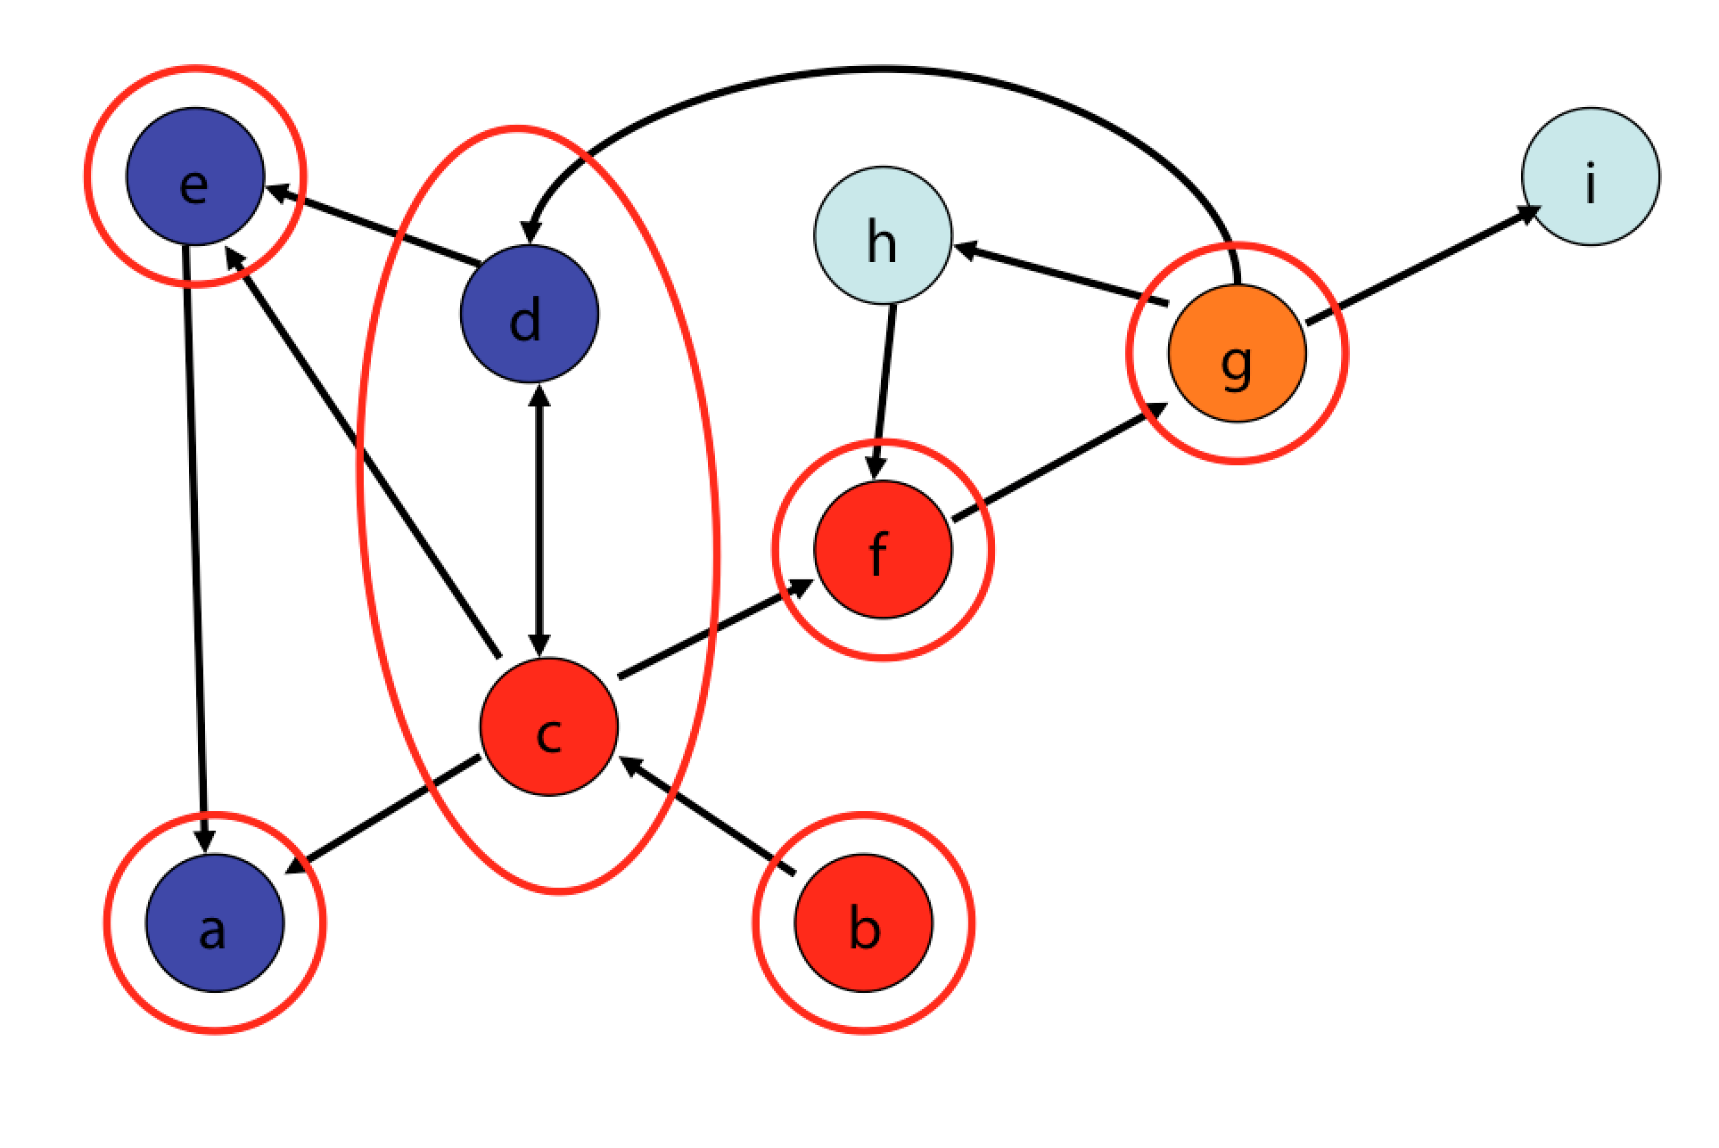
Starke ZHKs
Beobachtungen (Invarianten):
Alle Kanten aus geschlossenen Knoten führen zu geschlossenen Knoten.
Der Pfad zum aktuellen Knoten enthält die Repräsentanten aller offenen ZHKs.
Betrachte die Knoten in
offenen ZHKs sortiert
nach DFS-Nummern:
Die Repräsentanten
partitionieren diese
Folge in die offenen ZHKs.

Slide 64
Starke ZHKs
Beweis über vollständige Induktion.
Anfangs gelten alle Invarianten
Wir betrachten verschiedene Fälle
geschlossene
ZHK
fertiger Knoten
aktueller Knoten
offene ZHK
noch nicht
exploriert
Repräsentanten

Slide 65
Starke ZHKs
Beweis über vollständige Induktion.
Anfangs gelten alle Invarianten
Fall 1: Kante zu unfertigem Knoten
geschlossene
ZHK
fertiger Knoten
aktueller Knoten
offene ZHK
noch nicht
exploriert
Repräsentanten

Slide 66
Starke ZHKs
Beweis über vollständige Induktion.
Anfangs gelten alle Invarianten
Fall 2: Kante zu geschlossenem Knoten
geschlossene
ZHK
fertiger Knoten
aktueller Knoten
offene ZHK
noch nicht
exploriert
Repräsentanten

Slide 67
Starke ZHKs
Beweis über vollständige Induktion.
Anfangs gelten alle Invarianten
Fall 3: Kante zu fertigem Knoten
geschlossene
ZHK
fertiger Knoten
aktueller Knoten
offene ZHK
noch nicht
exploriert
Repräsentanten

Slide 68
Starke ZHKs
Beweis über vollständige Induktion.
Anfangs gelten alle Invarianten
Fall 4: Kante zu nicht exploriertem Knoten
geschlossene
ZHK
fertiger Knoten
aktueller Knoten
offene ZHK
noch nicht
exploriert
Repräsentanten

Slide 69
Starke ZHKs
Beweis über vollständige Induktion.
Anfangs gelten alle Invarianten
Fall 5: Knoten exploriert
geschlossene
ZHK
fertiger Knoten
aktueller Knoten
offene ZHK
noch nicht
exploriert
Repräsentanten

Slide 70
Starke ZHKs
Beweis über vollständige Induktion.
Anfangs gelten alle Invarianten
Fall 5: Knoten exploriert
geschlossene
ZHK
geschlossener Knoten
fertiger Knoten
aktueller Knoten
geschlossene ZHK
offene ZHK
Repräsentanten

Slide 71
Starke ZHKs
Behauptung: Eine geschlossene ZHK G_{c} im besuchten Teilgraphen C von G ist eine ZHK in G
(die geschlossene ZHK G_{c} ist maximal)
Überlegung:
v: geschlossener Knoten
S: ZHK in G, die v enthält
S_{c}: ZHK in G_{c}, die v enthält
Es gilt: S_{c} ⊆ S (v erreicht jeden Knoten in der ZHK)
Zu zeigen (Maximalität): S ⊆ S_{c}

Slide 72
Starke ZHKs
Begründung für S ⊆ S_{c} :
w: beliebiger Knoten in S
Es gibt gerichteten Kreis C durch v und w
Nutze Invariante 1: alle Knoten in C geschlossen
Da alle Kanten geschlossener Knoten exploriert worden sind, ist C in G_{c} und daher w ∈ S_{c}
v
w
S
w
v
C

Slide 73
Wiederholung Invarianten
Alle Kanten aus geschlossenen Knoten führen zu geschlossenen Knoten.
Der Pfad zum aktuellen Knoten enthält die Repräsentanten aller offenen ZHKs.
Betrachte die Knoten in offenen ZHKs sortiert nach DFS-Nummern. Die Repräsentanten partitionieren diese Folge in die offenen ZHKs.

Slide 74
Starke ZHKs
Invarianten 2 und 3:
einfache Methode, um offene ZHKs in G_{c} zu repräsentieren:
Wir verwalten Folge oNodes aller offenen (nicht geschl.) Knoten in steigender DFS-Nummer und eine Teilfolge oReps aller offenen ZHK-Repräsentanten
Stack ausreichend für beide Folgen
(oNodes allerdings ein Stack mit Element-Test)

Slide 75
Wiederholung: Tiefensuche-Schema
Übergeordnete Prozedur = Bestimme ZHKs
unmark all nodes
init()
foreach s∈V do // stelle sicher, dass alle Knoten besucht werden
if s is not marked then
mark s
root(s)
DFS(s,s) // s: Startknoten
Procedure DFS(u,v: Node) // u: Vater von v
foreach (v,w)∈E do
if w is marked then handleNonTreeEdge(v,w)
else traverseTreeEdge(v,w)
mark w
DFS(v,w)
backtrack(u,v)
Prozeduren in rot: noch zu spezifizieren

Slide 76
Starke ZHKs
init():
component: Array [1..n] of NodeId
oReps = <>: Stack of NodeId
oNodes = <>: Stack of NodeId
dfsPos:=1
root(w) oder traverseTreeEdge(v,w):
push(w, oReps) // neue ZHK
push(w, oNodes) // neuer offener Knoten
dfsNum[w]:=dfsPos; dfsPos:=dfsPos+1

Slide 77
Starke ZHKs - Beispiel
e
i
h
d
g
f
c
a
b
oNodes:
b
c
a
d
e
f
g
h
i
oReps:
b
c
a
d
e
f
h
i
g
Notes:
Update: 15.12.

Slide 78
Starke ZHKs
handleNonTreeEdge(v,w):
if w ∈ oNodes then // kombiniere ZHKs
while dfsNum[w] < dfsNum[top(oReps)] do
pop(oReps)
backtrack(u,v):
if v = top(oReps) then // v Repräsentant?
pop(oReps) // ja: entferne v
repeat // und offene Knoten bis v
w:= pop(oNodes)
component[w]:=v
until w=v

Slide 79
Starke ZHKs
Behauptung: Der DFS-basierte Algorithmus für starke ZHKs benötigt O(n+m) Zeit.
Beweis:
init, root, traverseTreeEdge: Zeit O(1)
Backtrack, handleNonTreeEdge: da jeder Knoten nur höchstens einmal in oReps und oNodes landet, insgesamt Zeit O(n)
DFS-Gerüst: Zeit O(n+m)

Slide 80
Kürzeste Wege
Zentrale Frage:
Wie komme ich am schnellsten von A nach B?
Fälle:
Kantenkosten 1
DAG, beliebige Kantenkosten
Beliebiger Graph, positive Kantenkosten
Beliebiger Graph, beliebige Kosten

Slide 81
Kürzeste Wege
Zentrale Frage:
Wie komme ich am schnellsten von A nach B?
B
A

Slide 82
Kürzeste Wege
Kürzeste-Wege-Problem:
gerichteter Graph G = (V, E)
Kantenkosten c : E⟶ℝ
SSSP (single source shortest path):
Kürzeste Wege von einer Quelle zu allen anderen Knoten
APSP (all pairs shortest path):
Kürzeste Wege zwischen allen Paaren
H. C. Joksch. The shortest route problem with constraints.
J. Math. Analysis and Applications. 14, Seite 191–197, 1966

Slide 83
Kürzeste Wege
42
0
5
-∞
-∞
-∞
2
-3
0
-1
0
2
-2
+∞
-∞
s
0
-1
-3
-2
-1
-2
𝜇(s,v): Distanz zwischen s und v
∞ kein Weg von s nach v
𝜇(s,v) = -∞ Weg bel. kleiner Kosten von s nach v
min{ c(p) | p ist Weg von s nach v}

Slide 84
Kürzeste Wege
42
0
5
-∞
-∞
-∞
2
-3
0
-1
0
2
-2
+∞
-∞
s
0
-1
-3
-2
-1
-2
Wann sind die Kosten -∞?
Wenn es einen negativen Kreis gibt:
s
C
v
c(C)<0

Slide 85
Kürzeste Wege
Negativer Kreis hinreichend und notwendig
für Wegekosten -∞.
Negativer Kreis hinreichend:
Weg q
s
C
v
c(C)<0
Weg p
Kosten für i-fachen Durchlauf von C:
c(p) + i∙c(C) + c(q)
Für i⟶∞ geht Ausdruck gegen -∞.

Slide 86
Kürzeste Wege
Negativer Kreis notwendig:
Kosten v=-∞, also Kreis C vorhanden
l: minimale Kosten eines einfachen Weges
von s nach v
Es gibt nicht einfachen Weg r von s nach v mit
Kosten c(r)<l
r nicht einfach: Zerlegung von r in pCq, wobei C ein
Kreis ist und pq ein einfacher Weg
Da c(r) < l ≤ c(pq) ist, gilt c(C)<0
Weg q
s
C
v
c(C)<0
Weg p

Slide 87
Kürzeste Wege in Graphen
Graph mit Kantenkosten 1:
Führe Breitensuche durch.
2
3
4
1
3
3
1
4
s
2
2

Slide 88
Kürzeste Wege in DAGs
Reine Breitensuche funktioniert nicht, wenn Kantenkosten nicht gleich 1.
2
1
2
4
2
1
8
1
1
1
7
3
1
2
2
3
1
2
9
s
2
4
5
6
1

Slide 89
Kürzeste Wege in DAGs
Korrekte Distanzen:
2
1
2
4
2
1
5
1
1
1
4
3
1
2
2
3
1
2
6
s
2
4
5
4
1

Slide 90
Kürzeste Wege in DAGs
Strategie: nutze aus, dass Knoten in DAGs topologisch sortiert werden können (alle Kanten erfüllen a<b)
a
b
4
2
5
1
10
2
2
1
9
1
6
1
3
1
2
3
11
1
2
1
s
2
4
8
7
1

Slide 91
Kürzeste Wege in DAGs
Strategie:
Betrachte dann Knoten in der Reihenfolge ihrer topo-logischen Sortierung und aktualisiere Distanzen zu s
4
2
5
1
2
4
10
2
2
1
5
9
1
1
6
1
6
3
3
4
1
2
2
3
11
1
2
6
1
s
2
4
5
6
8
7
4
1

Slide 92
Kürzeste Wege in DAGs
Strategie:
Topologische Sortierung der Knoten
Aktualisierung der Distanzen gemäß der topologischen Sortierung
Warum funktioniert das??

Slide 93
Kürzeste Wege in Graphen
Allgemeine Strategie:
Am Anfang, setze d(s):=0 und
d(v):=∞ für alle Knoten v ∈ V \ {s}
Für jeden besuchten Knoten u, aktualisiere die Distanzen der Knoten v mit (u,v)∈ E,
d(v) := min{d(v), d(u)+c(u,v)}
Besuche Knoten in einer Reihenfolge, die sicherstellt, dass mindestens ein kürzester Weg von s zu jedem v gefunden ist, bevor v expandiert wird
u
d₅
c(u,v)
v
d₂
d₃
d₄
c₂₃
c₃₄

Slide 94
Kürzeste Wege in DAGs
Es gilt:
Expansion in topologischer Reihenfolge
führt zu richtigen Distanzen
Zurück zur Strategie:
Topologische Sortierung der Knoten
Aktualisierung der Distanzen gemäß der topologischen Sortierung
Wie führe ich eine topologische
Sortierung durch?

Slide 95
Kürzeste Wege in DAGs
Beispiel:
: Knoten momentan in Queue q
Nummerierung nach Einfügereihenfolge
2
1
4
6
2
1
10
2
1
1
9
5
1
2
3
3
1
2
11
1
2
4
8
7
1

Slide 96
Kürzeste Wege in DAGs
Topologische Sortierung:
Verwende eine FIFO Queue q und Zähler n := 1
Bei Einfügen von v in q: num(v) := n; n := n+1
Anfangs enthält q alle Knoten, die keine eingehende Kante haben (Quellen).
Solange q nicht leer
  Entnehme u aus q und markiere alle (u, v) ∈ E.
  Falls alle Kanten nach v markiert, füge v in q ein.
Erfolg, falls alle Knoten nummeriert

Slide 97
Kürzeste Wege in DAGs
Korrektheit der topologischen Nummerierung:
Knoten wird erst dann nummeriert, wenn alle Vorgänger nummeriert sind.
2
1
4
6
2
1
10
2
1
1
9
5
1
2
3
3
1
2
11
1
2
4
8
7
1

Slide 98
Kürzeste Wege in DAGs
Laufzeit: Zur Bestimmung aller Knoten ohne eingehende Kante muss Graph einmal durchlaufen werden. Danach wird jeder Knoten und jede Kante genau einmal betrachtet, also Zeit O(n+m).
2
1
4
6
2
1
10
2
1
1
9
5
1
2
3
3
1
2
11
1
2
4
8
7
1

Slide 99
Kürzeste Wege in DAGs
Bemerkung: topologische Sortierung kann nicht alle Knoten nummerieren genau dann, wenn Graph gerichteten Kreis enthält (kein DAG ist)
Test auf DAG-Eigenschaft
2
1
4
6
2
1
10
2
1
1
9
5
1
2
3
3
1
2
11
1
2
4
8
7
1

Slide 100
Kürzeste Wege in DAGs
DAG-Strategie:
Topologische Sortierung der Knoten
Laufzeit O(n+m)
Aktualisierung der Distanzen gemäß der topologischen Sortierung
Laufzeit O(n+m)
Insgesamt Laufzeit O(n+m).

Slide 101
Dijkstras Algorithmus
Nächster Schritt: Kürzeste Wege für beliebige Graphen mit positiven Kanten.
Problem: besuche Knoten eines kürzesten Weges in richtiger Reihenfolge
Lösung: besuche Knoten in der Reihenfolge der kürzesten Distanz zur Quelle s
w
s
0
d₁
d₂
d₃
d₄
v
Edsger W. Dijkstra: A note on two problems in connexion with graphs. In: Numerische Mathematik. 1, S. 269–271, 1959

Slide 102
Dijkstras Algorithmus
Am Anfang, setze d(s):=0 und d(v):=∞ für alle Knoten. Füge s in Prioritätswarteschlange q ein, wobei die Prioritäten in q gemäß der aktuellen Distanzen d(v)
von s zu v definiert sind.
Wiederhole, bis q leer:
  Entferne mittels deleteMin(q) aus q
  den Knoten u mit niedrigstem d(u)
  Für alle (u, v) ∈ E, setze d(v) := min{d(v), d(u)+c(u,v)}.
  Falls v noch nicht in q war,
    dann füge v in q ein,
    sonst verringere Kosten von v mit decreaseKey(v, q, 𝛥),
    sofern 𝛥 < 0

Slide 103
Dijkstras Algorithmus
Beispiel: ( : aktuell, : fertig)
1
1
∞
∞
3
2
1
2
∞
1
4
2
∞
∞
4
4
5
1
∞
2
2
3
1
s
2
∞
3
5
∞
5
2

Slide 104
Dijkstras Algorithmus
Procedure Dijkstra(s: NodeId)
d=<∞,…,∞>: NodeArray of ℝ ∪ {-∞,∞}
d[s]:=0
q=<s>: PQ mit Schlüssel d so dass d(x) = d[x]
while q ≠ <> do
u := deleteMin(q) // u: min. Distanz zu s in q
foreach e=(u,v) ∈ E do
dv := d[v];
if dv = ∞ then insert(v, q) // v schon in q?
else if dv > d[u]+c(e) then // aktualisiere d[v]
d[v]:=d[u]+c(e)
decreaseKey(v, q, dv-d[v])

Slide 105
Dijkstras Algorithmus
Laufzeit:
T_{Dijkstra} ∈ O(n(T_{DeleteMin}(n)+T_{Insert}(n)) + m∙ T_{decreaseKey}(n))
Binärer Heap: alle Operationen O(log n),
also T_{Dijkstra} ∈ O((m+n)log n)
Fibonacci Heap:
T_{DeleteMin}(n) = T_{Insert}(n) ∈ O(log n)
T_{decreaseKey}(n) ∈ O(1)
Damit T_{Dijkstra} ∈ O(n log n + m)

Slide 106
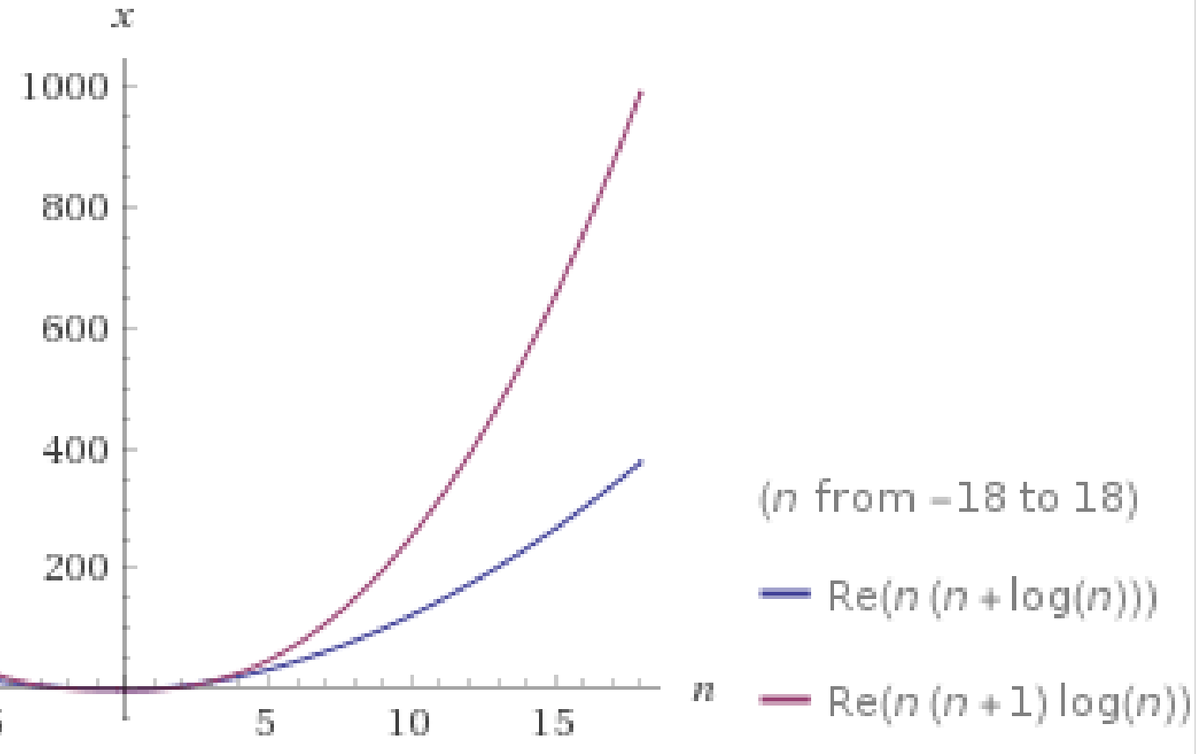
Dijkstra-Algorithmus: Vergleich mit m = n²
(m+n)log n mit binärem Heap
m+n log n mit Fibonacci-Heap
Erstellt mit Wolfram Alpha

Slide 107
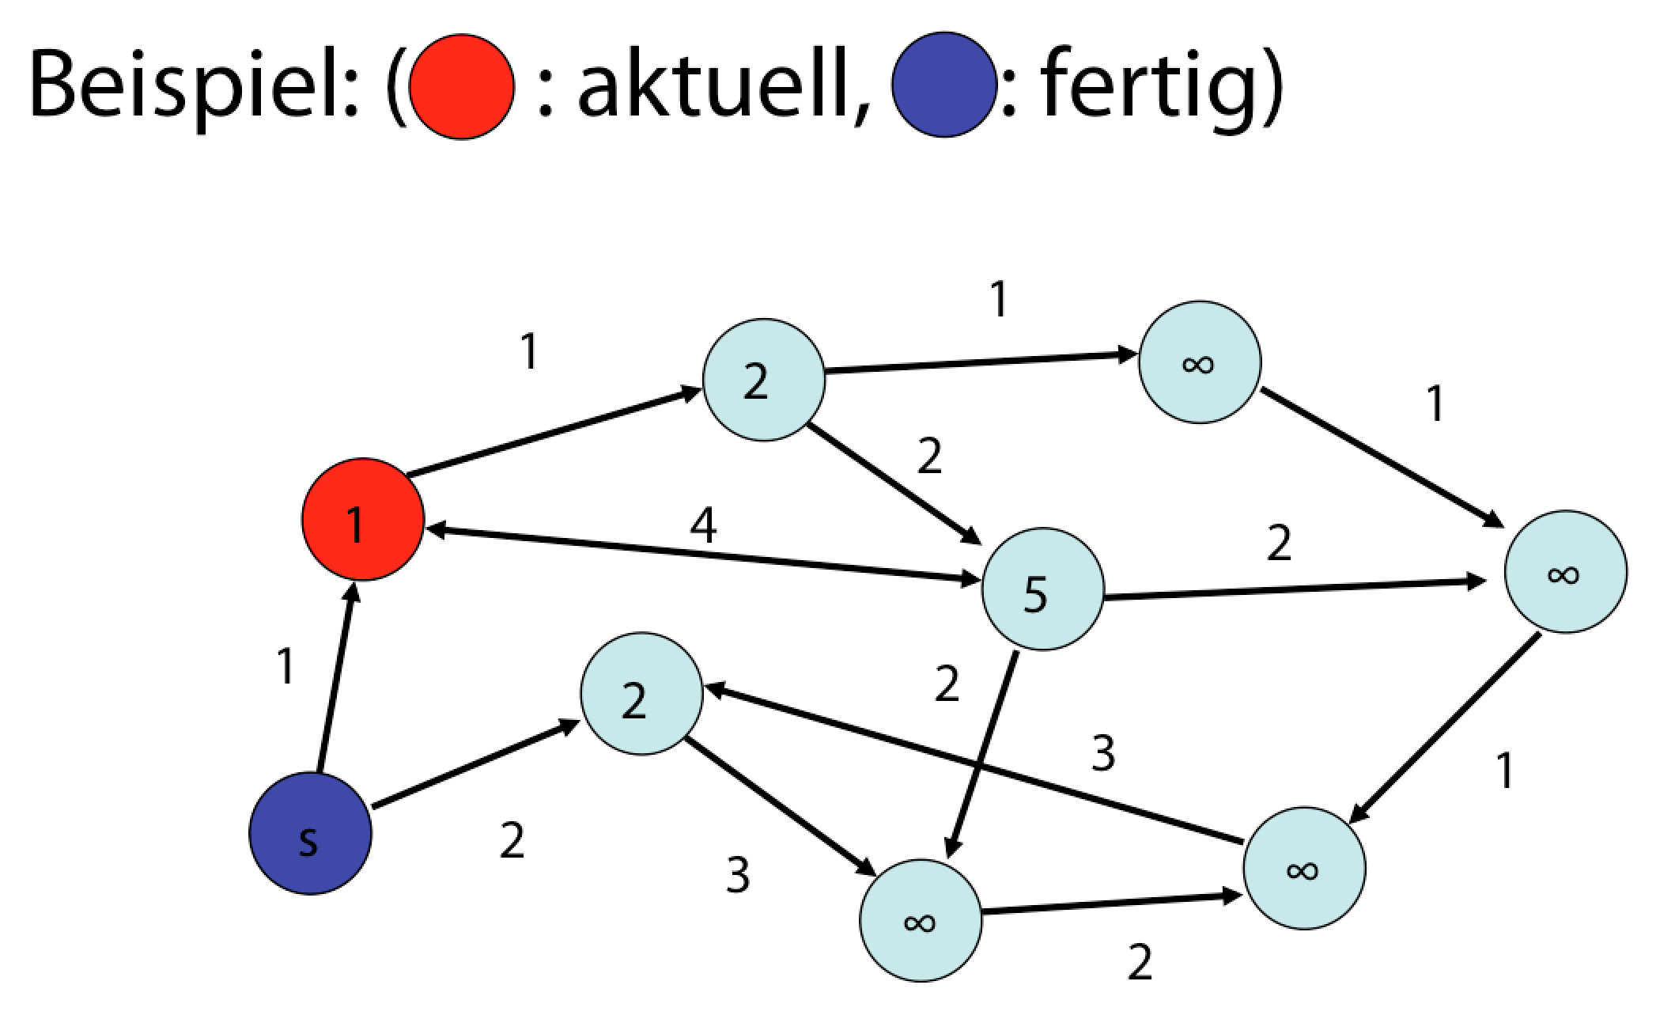
Kürzeste Wege
Nachteil der bisherigen Verfahren:
  Nur Länge des kürzesten Weges bestimmt
  Zur Wegebestimmung muss Rückzeiger verwaltet werden

Slide 108
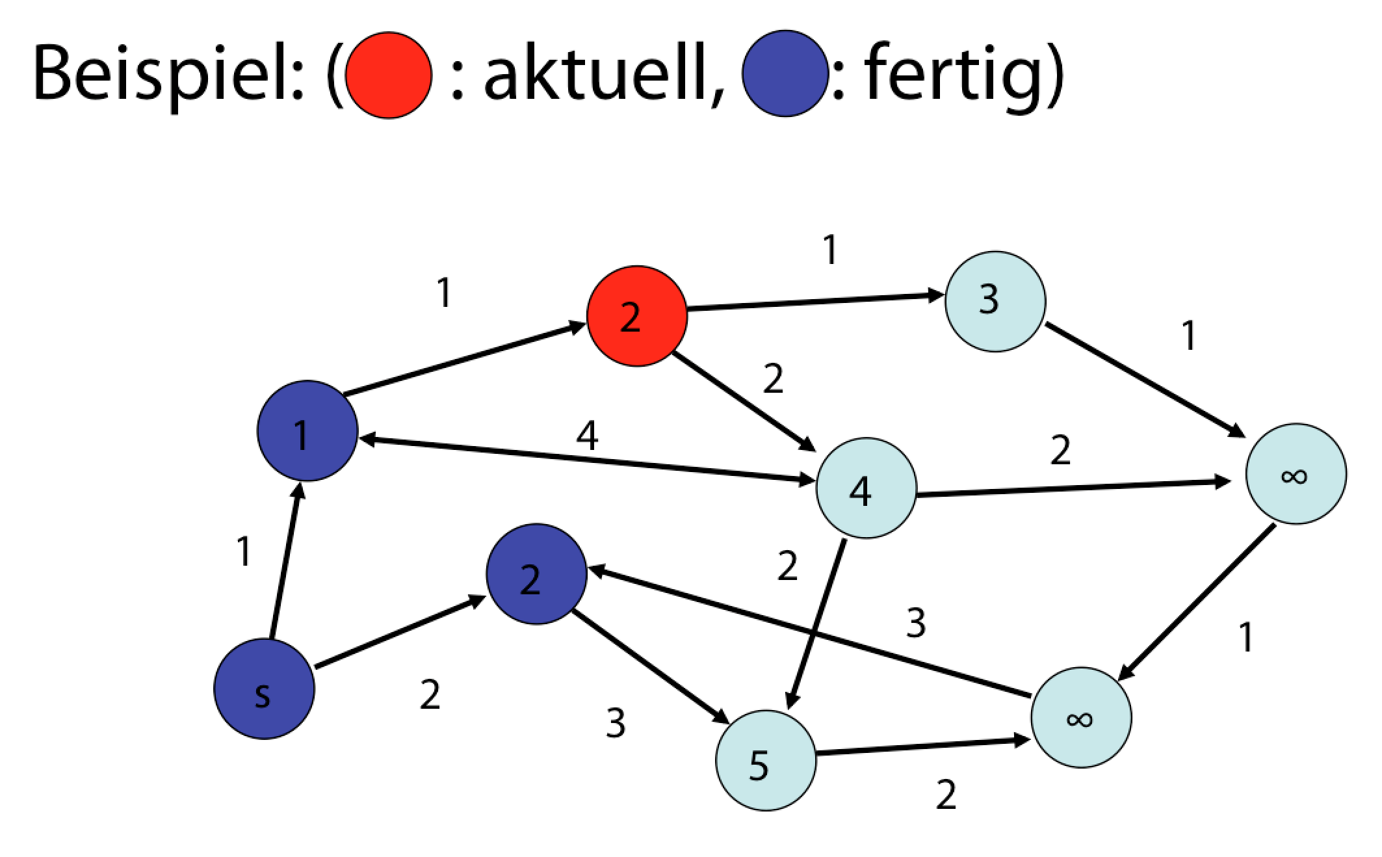
Kürzeste Wege
Nachteil der bisherigen Verfahren:
  Nur Länge des kürzesten Weges bestimmt
  Zur Wegebestimmung muss Rückzeiger verwaltet werden

Slide 109
Kürzeste Wege: Heuristische Suche
Was sollten wir machen, wenn nur der kürzeste Weg zu einem gegebenen Knoten gesucht ist?
  Es werden im Dijkstra-Algorithmus zu viele Knoten betrachtet (d.h. "expandiert")
Keine Abschätzung der Entfernung zum Ziel
Informierte Suche über Zielschätzer (Heuristik)
A*-Algorithmus
P. E. Hart, N. J. Nilsson, B. Raphael: A Formal Basis for the Heuristic Determination of Minimum Cost Paths, IEEE Transactions on Systems Science and Cybernetics SSC4 (2), pp. 100–107, 1968
P. E. Hart, N. J. Nilsson, B. Raphael: Correction to „A Formal Basis for the Heuristic Determination of Minimum Cost Paths“, SIGART Newsletter, 37, pp. 28–29, 1972

Slide 110
A* - Beispiel
h(d) = 4,5
2
d
f(a) = 1,5 + 4
f(d) = 2 + 4,5
s
1,5
3
a
h(a) = 4
e
h(e) = 2
2
b
3
2
h(b) = 2
c
f
4
h(c) = 4

Slide 111
A* - Beispiel
h(d) = 4,5
2
d
f(a) = 1,5 + 4
f(d) = 2 + 4,5
s
1,5
3
a
h(a) = 4
e
h(e) = 2
2
b
3
2
h(b) = 2
c
f
4
h(c) = 4

Slide 112
A* - Beispiel
h(d) = 4,5
2
d
f(a) = 1,5 + 4
f(d) = 2 + 4,5
s
1,5
3
a
h(a) = 4
e
h(e) = 2
2
b
3
2
h(b) = 2
c
f
4
h(c) = 4

Slide 113
A* - Beispiel
h(d) = 4,5
2
d
f(a) = 1,5 + 4
f(d) = 2 + 4,5
f(b) = 3,5 + 2
s
1,5
3
a
h(a) = 4
e
h(e) = 2
2
b
3
2
h(b) = 2
c
f
4
h(c) = 4

Slide 114
A* - Beispiel
h(d) = 4,5
2
d
f(a) = 1,5 + 4
f(d) = 2 + 4,5
f(b) = 3,5 + 2
s
1,5
3
a
h(a) = 4
e
h(e) = 2
2
b
3
2
h(b) = 2
c
f
4
h(c) = 4

Slide 115
A* - Beispiel
h(d) = 4,5
2
d
f(a) = 1,5 + 4
f(d) = 2 + 4,5
f(b) = 3,5 + 2
f(c) = 6,5 + 4
s
1,5
3
a
h(a) = 4
e
h(e) = 2
2
b
3
2
h(b) = 2
c
f
4
h(c) = 4

Slide 116
A* - Beispiel
h(d) = 4,5
2
d
f(a) = 1,5 + 4
f(d) = 2 + 4,5
f(b) = 3,5 + 2
f(c) = 6,5 + 4
s
1,5
3
a
h(a) = 4
e
h(e) = 2
2
b
3
2
h(b) = 2
c
f
4
h(c) = 4

Slide 117
A* - Beispiel
h(d) = 4,5
2
d
f(a) = 1,5 + 4
f(d) = 2 + 4,5
f(b) = 3,5 + 2
f(c) = 6,5 + 4
f(e) = 5 + 2
s
1,5
3
a
h(a) = 4
e
h(e) = 2
2
b
3
2
h(b) = 2
c
f
4
h(c) = 4

Slide 118
A* - Beispiel
h(d) = 4,5
2
d
f(a) = 1,5 + 4
f(d) = 2 + 4,5
f(b) = 3,5 + 2
f(c) = 6,5 + 4
f(e) = 5 + 2
s
1,5
3
a
h(a) = 4
e
h(e) = 2
2
b
3
2
h(b) = 2
c
f
4
h(c) = 4

Slide 119
A* - Beispiel
h(d) = 4,5
2
d
f(a) = 1,5 + 4
f(d) = 2 + 4,5
f(b) = 3,5 + 2
f(c) = 6,5 + 4
f(e) = 5 + 2
s
1,5
3
a
h(a) = 4
e
h(e) = 2
2
b
3
2
h(b) = 2
c
f
4
h(c) = 4

Slide 120
A* - Beispiel
h(d) = 4,5
2
d
f(a) = 1,5 + 4
f(d) = 2 + 4,5
f(b) = 3,5 + 2
f(c) = 6,5 + 4
f(e) = 5 + 2
s
1,5
3
a
h(a) = 4
e
h(e) = 2
2
b
3
2
h(b) = 2
c
f
4
h(c) = 4

Slide 121
A* - Beispiel
h(d) = 4,5
2
d
f(a) = 1,5 + 4
f(d) = 2 + 4,5
f(b) = 3,5 + 2
f(c) = 6,5 + 4
f(e) = 5 + 2
f(f) = 7 + 0
s
1,5
3
a
h(a) = 4
e
h(e) = 2
2
b
3
2
h(b) = 2
c
f
4
h(c) = 4

Slide 122
Vereinbarung: Mehrfachwertzuweisung
Sei die Variable x an ein Tupel (1, 2, 3) gebunden, dann setzt der Ausdruck
(a, b, c) := x
die Variablen a, b, c entsprechend auf 1, 2, 3
Wenn ein Wert nicht interessant ist, schreiben wir z.B.:
(a, b, _) := x
Dann wird nur a und b gesetzt (auf 1 bzw. 2).

Slide 123
Vereinbarung: Getter und Setter
Sei f eine Funktion, die aus Datum x etwas "extrahiert“ (f(x), Getter), dann verwenden wir
f(x) := c
um anzuzeigen, dass der nächste Aufruf
von f(x) den Wert c liefern soll (Setter).

Slide 124
Vereinbarung: Datentypen, Initwerte und Keys
Wir verwenden Datentypen
Prioritätswarteschlange: PQ
Menge: Set
Kellerspeicher: Stack
Initialisierungschema:
var=init : Typ with key(x) = Ausdruck
Initialwert-Notation init:
Prioritätswarteschlange oder Keller als Sequenz: <...>
Menge als Menge: ∅ bzw. {...}

Slide 125
Funktion A*
Function A* (s, ziel?, cost, h, (V, E)): // Eingabe: Start s ∈ V, Kantenkosten cost, Schätzer h und Graph (V, E)
pq=<>:PQ with key((_,_, n_{f},_)) = n_{f}; // PQ mit Einträgen (Knoten, g-Kosten, f-Kosten, Vorgänger)
expanded=∅:Set with key((v, _, _)) = v; // Menge expandierter Knoten (Knoten, g-Kosten, Vorgänger)
insert((s, 0, 0+h(s), ⊥), pq)
while pq ≠ ∅ do
(u, u_{g} , _, w) := deleteMin(pq)
insert((u, u_{g,} w), expanded)
if ziel?(u) then return path(u, expanded) // Ausgabe: Lösungspfad rückwärts zum Start s
foreach (u, v)∈ E do
x := find(v, expanded) // Knoten schon gesehen und expandiert?
if x = ⊥then y := find(v, pq) // Knoten schon gesehen aber noch nicht expandiert?
v_{g} := u_{g} + cost(u, v)
if y = ⊥ then
insert( (v, v_{g}, v_{g} + h(v), u) , pq)
else (v, v_{g-old}, _, _) := y
if v_{g} < v_{g-old} then // Günstigerer Weg zu noch nicht expandiertem Knoten?
decreaseKey(y, pq, v_{g-old} - v_{g}) // Expandiere früher und trage
parent(y) := u; g(y) := v_{g} // neuen Vorgänger und neue g-Kosten ein
else if u_{g}+ cost(u, v) < g(x) then // Günstigerer Weg zu schon expandiertem Knoten
propagate(u v, u_{g}+ cost(u, v), expanded, pq, (V, E)) // Propagiere neue Kosten für exp. Knoten

Slide 126
Hilfsfunktionen
Function path(v, expanded):
// Konstruiere Pfad p aus Menge von expandierten Knoten
// Einträge in expanded haben die Form (Knoten, g-Kosten, Vorgänger)
p= <>:Stack (node)
while true do
x := find(v, expanded)
if x = ⊥ then
return p
else (u, _, v) := x
push(u, p)

Slide 127
Hilfsfunktionen
Function propagate(u, v, new-g, expanded, pq, (V, E)):
// Propagieren neue Kosten g für Knoten v in die Nachfolger von v
x := find(v, expanded)
if x = ⊥ then
x := find(v, pq)
(v, old-g, _, _) := x // Noch nicht expandiert!
if new-g < old-g then // Besserer Weg und damit
decreaseKey(v, pq, old-g – new-g) // neue Priorisierung
g(x) := new-g; parent(x) := u // neues g und neuer Vorgänger
else (v, old-g, _) := x // Schon expandiert!
if new-g < old-g then // Besserer Weg und damit
g(x) := new-g; parent(x) := u // neues g und neuer Vorgänger
foreach (v, w) ∈ E do // weiter propagieren
propagate(v, w, new-g + cost(v, w), expanded, pq, (V, E))

Slide 128
Analyse
Sei G=(V, E) ein Graph mit positiven Kantenkosten und
h* eine Funktion, die die tatsächlichen Kosten von jedem Knoten u ∈ V zum Ziel v ∈ V bestimmt (also: ziel?(v) = true).
Definition: Ein Schätzer h heißt zulässig, wenn für alle
v ∈ V gilt, dass h(v) ≤ h*(v), wobei h*(v) die optimale Schätzfunktion darstellt, die die tatsächlichen Kosten
genau einschätzt.
Behauptung: A* findet die optimale Lösung, wenn h zulässig ist
Beweis: (siehe Tafel)

Slide 129
Analyse
Im schlimmsten Fall wie Dijkstra-Algorithmus:
  h(n) = 0 für alle Knoten n
  Zielknoten hat höchste minimale Kosten
  (dann werden die minimalen Kosten g zu allen anderen Knoten ebenfalls ermittelt)
Aber: Je besser der Schätzer, desto besser das Verhalten
  Bei optimalem Schätzer h* Verhalten linear zur Länge des Lösungspfades (durch h* ist der Name A* motiviert)
Schätzer h ist nicht immer einfach zu bestimmen
  All-Pairs-Shortest-Paths (offline)
Kantenkosten müssen positiv sein

Slide 130
Bellman-Ford Algorithmus
Nächster Schritt: Kürzeste Wege für beliebige Graphen mit beliebigen Kantenkosten (aber noch SSSP).
Problem: besuche Knoten eines kürzesten Weges in richtiger Reihenfolge
Dijkstra Algo kann nicht verwendet werden, da im Allgemeinen nicht mehr die Knoten in der Reihenfolge ihrer Distanz zu s besucht werden
w
s
0
d₁
d₂
d₃
d₄
v
R. E. Bellman: On a Routing Problem. In: Quarterly of Applied Mathematics. 16(1). Brown University, S. 87-90, 1958

Slide 131
Bellman-Ford Algorithmus
Beispiel für Problem mit Dijkstra Algo:
Knoten v hat falschen Distanzwert!
v
∞
0
2
2
-1
s
1
∞
1
-1
3
∞
-4
3

Slide 132
Bellman-Ford Algorithmus
Beh: Für jeden Knoten v mit 𝜇(s,v) > -∞ zu s gibt es einfachen Weg (ohne Kreis!) von s nach v
mit Kosten 𝜇(s,v).
Beweis:
Weg mit Kreis mit Kantenkosten ≥0: Entfernen des Kreises erhöht nicht die Kosten
Weg mit Kreis mit Kantenkosten <0: Distanz zu s ist -∞ !

Slide 133
Bellman-Ford Algorithmus
Folgerung: (für Graph mit n Knoten)
Für jeden Knoten v mit 𝜇(s,v)> -∞ gibt es kürzesten Weg der Länge (Anzahl Kanten!) <n zu v
Strategie: Durchlaufe (n-1)-mal sämtliche Kanten in Graph und aktualisiere Distanz. Dann alle kürzesten Wege berücksichtigt.
s
0
d₁
d₂
d₃
d₄
v
Durchlauf
1
2
3
4

Slide 134
Bellman-Ford Algorithmus
Problem: Erkennung negativer Kreise
Einsicht: in negativem Kreis erniedrigt sich Distanz in jeder Runde bei mindestens einem Knoten
-2
∞
1
0
1
s
∞
∞
1
1
-1
-1
1
-1
∞
0
2

Slide 135
Bellman-Ford Algorithmus
Problem: Erkennung negativer Kreise
Zeitpunkt: kontinuierliche Distanzerniedrigung startet spätestens in n-ter Runde (dann Kreis mindestens einmal durchlaufen)
-2
1
0
1
s
-1
-1
1
-1
0

Slide 136
Bellman-Ford Algorithmus
Zusammenfassung:
Keine Distanzerniedrigung mehr möglich
(d[v]+c(v,w) ≥ d[w] für alle w):
Fertig, d[w]=𝜇(s,w) für alle w
Distanzerniedrigung möglich selbst noch in n-ter Runde (d[v]+c(v,w)<d[w] für ein w):
Dann gibt es negative Kreise, also Knoten w mit Distanz 𝜇(s,w)=-∞. Ist das wahr für ein w, dann für alle von w erreichbaren Knoten (Infektion).

Slide 137
Bellman-Ford Algorithmus
Procedure BellmanFord(s: NodeId)
d=<∞,…,∞>: Array of ℝ ⋃ {-∞,∞}
parent=<⊥,…,⊥>: Array of NodeId
d[s]:=0; parent[s]:=s
for i:=1 to n-1 do // aktualisiere Kosten für n-1 Runden
forall e=(v,w) ∈ E do
if d[w] > d[v]+c(e) then // bessere Distanz möglich?
d[w]:=d[v]+c(e); parent[w]:=v
forall e=(v,w) ∈ E do // in n-ter Runde noch besser?
if d[w] > d[v]+c(e) then infect(w)
Procedure infect(v) // propagiere -∞-Kosten von v aus
if d[v]>-∞ then // noch nicht markiert?
d[v]:=-∞
forall (v,w) ∈ E do infect(w)

Slide 138
Bellman-Ford Algorithmus
Laufzeit: O(n∙m)
Verbesserungsmöglichkeiten:
Überprüfe in jeder Aktualisierungsrunde, ob noch irgendwo d[v]+c[v,w]<d[w] ist.
Nein: fertig! (Hauptschleife kann frühzeitig verlassen werden)
Besuche in jeder Runde nur die Knoten w, für die Test d[v]+c[v,w]<d[w] sinnvoll (d.h. d[v] hat sich in letzter Runde geändert).

Slide 139
All Pairs Shortest Paths
Annahme: Graph mit beliebigen Kantenkosten,
aber keine negativen Kreise
Naive Strategie für Graph mit n Knoten: lass n-mal Bellman-Ford Algorithmus (einmal für jeden Knoten) laufen
Laufzeit: O(n² ∙ m)

Slide 140
All Pairs Shortest Paths
Bessere Strategie: Reduziere n Bellman-Ford Anwendungen auf n Dijkstra Anwendungen
(auch Johnson-Dijkstra-Algorithmus genannt)
Problem: wir brauchen dazu nichtnegative Kantenkosten
Lösung: Umwandlungsstrategie in nichtnegative Kantenkosten, ohne kürzeste Wege zu verfälschen (nicht so einfach!)
Dijkstra erfordert, dass jeder Knoten über kürzesten Weg erreichbar
Johnson, Donald B., Efficient algorithms for shortest paths in sparse networks, Journal of the ACM 24 (1): pp. 1–13, 1977

Slide 141
Naive Erhöhung?
Naive Umwandlung negativer Kantenkosten durch Addition von c := - min ( { 0 } ∪ { c(e) | e ∈ E, c(e) < 0 } ) schlägt i. Allg. fehl
Gegenbeispiel zur Erhöhung um Wert c:
Vorher
Kosten +1 überall
2
v
1
3
v
2
s
s
1
-1
2
0
: kürzester Weg

Slide 142
Neuer Ansatz
Sei 𝜙:V⟶ ℝ eine Funktion, die jedem Knoten ein Potenzial zuweist.
Die reduzierten Kosten von e=(v,w) sind:
r(e) := 𝜙(v) + c(e) - 𝜙(w)
Kantenkosten r und c in offensichtlicher Weise
auf Wegekosten erweiterbar
Beh: Seien p und q Wege in G von v₁ bis v_{k}. Dann gilt für jedes Potenzial 𝜙 : r(p)<r(q) genau dann wenn c(p)<c(q).

Slide 143
All Pairs Shortest Paths
Beh : Seien p und q Wege in G von v₁ bis v_{k}. Dann gilt für jedes Potenzial 𝜙 : r(p)<r(q) genau dann, wenn c(p)<c(q).
Beweis: Sei p=(v₁,…,v_{k}) ein beliebiger Weg und e_{i}=(v_{i},v_{i+1}) für alle i. Es gilt:
r(p) = 𝛴_{i} r(e_{i})
= 𝛴_{i} (𝜙(v_{i}) + c(e_{i}) - 𝜙(v_{i+1}))
= 𝜙(v₁) + c(p) - 𝜙(v_{k})

Slide 144
All Pairs Shortest Paths
Beh: Angenommen, G habe keine negativen Kreise und alle Knoten können von s erreicht werden. Sei 𝜙(v)=𝜇(s,v) für alle v ∈ V.
Mit diesem 𝜙 ist r(e)=𝜙(v) + c(e) - 𝜙(w) ≥ 0
für alle e = (v, w) ∈ E.
Beweis:
Nach Annahme ist 𝜇(s,v) ∈ ℝ für alle v
Wir wissen: Für jede Kante e=(v,w) ist
𝜇(s,v)+c(e)≥𝜇(s,w) (wg. Minimalität von 𝜇)
Also ist r(e) = 𝜇(s,v) + c(e) - 𝜇(s,w) ≥ 0

Slide 145
All Pairs Shortest Paths
Umwandlung der Kantenkosten in positive Werte, so dass kürzeste Wege erhalten bleiben
Beispiel:
2
b
2
b
1
1
a
d
a
d
Nimm an, kürzester Weg von Zentralknoten zu Start- und Endknoten einer Kante sind bestimmt
-1
1
-1
1
c
c

Slide 146
All Pairs Shortest Paths
Füge neuen Knoten s und Kanten (s,v) für alle v hinzu mit c(s,v)=0 (alle erreichbar!)
Berechne 𝜇(s,v) nach Bellman-Ford und setze
𝜙(v):=𝜇(s,v) für alle v
Berechne die reduzierten Kosten für e = (v, w)
r(e) := 𝜙(v) + c(e) - 𝜙(w)
Berechne für alle Knoten v die Distanzen 𝜇(v,w) mittels Dijkstra Algorithmus mit reduzierten Kosten auf Graph ohne Knoten s
Berechne korrekte Distanzen 𝜇(v,w) durch
𝜇(v,w)=𝜇(v,w)+ 𝜙(w)- 𝜙(v)

Slide 147
All Pairs Shortest Paths
a
Beispiel:
2
b
1
2
b
1
a
d
1
c
1
c
-1
-1
d

Slide 148
All Pairs Shortest Paths
Schritt 1: Künstliche Quelle
a
2
0
b
1
0
s
0
1
c
0
-1
d

Slide 149
All Pairs Shortest Paths
Schritt 2: Bellman-Ford auf s
a
𝜙(a)=0
2
0
1
b
𝜙(b)=0
0
s
0
1
c
𝜙(c)=-1
0
-1
d
𝜙(d)=0

Slide 150
All Pairs Shortest Paths
Schritt 3: r(e)-Werte berechnen
Die reduzierten Kosten von
e=(v,w) sind:
r(e) := 𝜙(v) + c(e) - 𝜙(w)
a
𝜙(a)=0
2
0
b
𝜙(b)=0
1
c
𝜙(c)=-1
0
d
𝜙(d)=0

Slide 151
All Pairs Shortest Paths
Schritt 4: Berechne alle Distanzen
𝜇(v,w) via Dijkstra
a
𝜙(a)=0
2
0
𝜇 | a | b | c | d
a | 0 | 2 | 3 | 3
b | 1 | 0 | 1 | 1
c | 0 | 2 | 0 | 3
d | 0 | 2 | 0 | 0
b
𝜙(b)=0
1
c
𝜙(c)=-1
0
d
𝜙(d)=0

Slide 152
All Pairs Shortest Paths
Schritt 5: Berechne korrekte
Distanzen durch die Formel
𝜇(v,w)= 𝜇(v,w)+ 𝜙(w)- 𝜙(v)
a
𝜙(a)=0
2
1
b
𝜙(b)=0
𝜇 | a | b | c | d
a | 0 | 2 | 2 | 3
b | 1 | 0 | 0 | 1
c | 1 | 3 | 0 | 4
d | 0 | 2 | -1 | 0
1
c
𝜙(c)=-1
-1
d
𝜙(d)=0

Slide 153
All Pairs Shortest Paths
Laufzeit des APSP-Algorithmus (Johnson-Dijkstra):
O(n+ T_{Bellman-Ford}(n,m) + m + n∙T_{Dijkstra}(n,m) + n²)
= O(n + n ∙ m + m + n(n log n + m) + n²)
= O(n ∙ m + n² log n)
unter Verwendung von Fibonacci Heaps.
Da i. Allg. m>n, ist das sicher besser als
n × Bellman-Ford ∈ O(n²∙m)

Slide 154
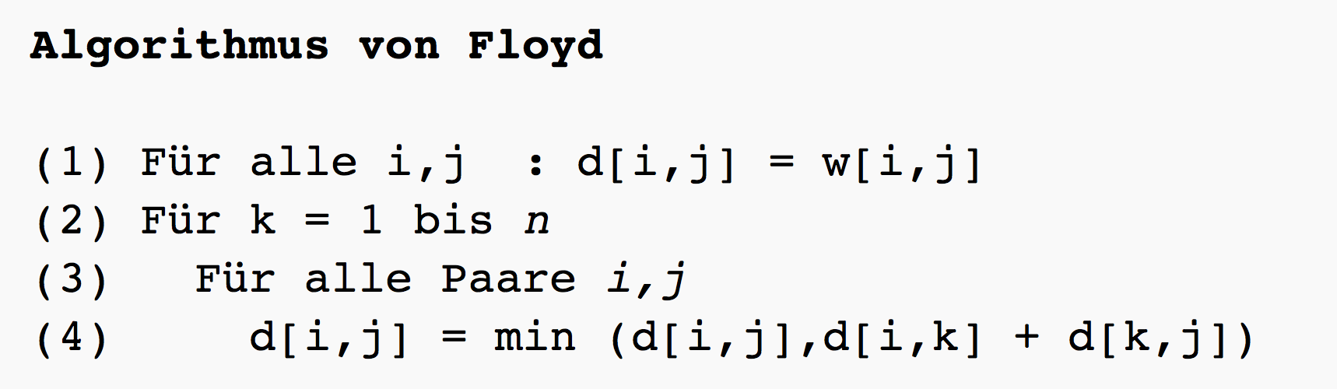
Annahme: Ungerichteter Graph gegeben
Gegeben: Kantenkosten w[i, j]
Können wir APSP nicht besser hinkriegen,
z.B. mit Dynamischer Programmierung?
a
c
e
1
b
2
3
d
4

Slide 155
Annahme: Ungerichteter Graph gegeben
Analyse: O(n³)
Wenn wir annehmen, dass m>n, ist das immer noch besser als n × Bellman-Ford ∈ O(n²∙m)
Aber nicht besser als Johnson-Dijkstra: O(n∙m+n²log n)
[Wikipedia]
Robert W. Floyd: Algorithm 97 (SHORTEST PATH).
In: Communications of the ACM 5, 6, S. 345, 1962
und schon früher wurden ähnliche Verfahren veröffentlicht

Slide 156
Transitive Hülle / Erreichbarkeit
Problem: Konstruiere für einen gerichteten Graphen G=(V,E) eine Datenstruktur, die die folgende Operation (speicher- und zeit-)effizient unterstützt:
Reachable(v,w): liefert 1, falls es einen gerichteten Weg von v nach w in G gibt und sonst 0

Slide 157
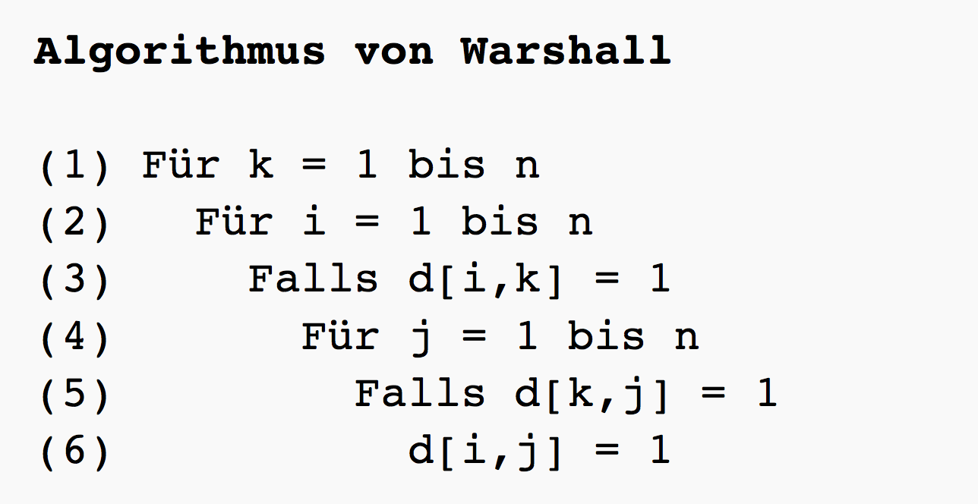
Naives Verfahren für Erreichbarkeit
Im Prinzip gleiche Idee wie APSP nach Floyd, daher auch
Floyd-Warshall-Algorithmus genannt
Analyse: O(n³) Das sollten wir doch besser hinkriegen?
[Wikipedia]
:
Stephen Warshall: A Theorem on Boolean Matrices.
In: Journal of the ACM 9, 1, 1962

Slide 158
Transitive Hülle
Lösung 1: verwende APSP Algorithmus zur Erstellung einer Datenstruktur, aus der Ergebnis direkt ablesbar
Laufzeit zur Erstellung der Datenstruktur:
O(n ∙ m + n² log n)
Speicheraufwand: O(n²)
Laufzeit von Reachable(v,w): O(1)
(Nachschauen in Tabelle, ob 𝜇(v,w)<∞ )

Slide 159
Transitive Hülle
Einsicht: Alle Knoten in einer starken ZHK haben dieselbe Menge erreichbarer Knoten. Daher reicht es, sie durch Repräsentanten zu vertreten.
v
ZHK
w
ZHK
ZHK

Slide 160
Transitive Hülle
Lösung 2: verwende ZHK-Algorithmus
Bestimme starke ZHKs
e
i
h
d
g
f
c
a
b

Slide 161
Transitive Hülle
Lösung 2: verwende ZHK-Algorithmus
Bestimme ZHK-Graph (Repräsentanten)
e
i
c
a
b

Slide 162
Transitive Hülle
Lösung 2: verwende ZHK-Algorithmus
Wende APSP-Algo auf ZHK-Graph an
e
i
c
a
b

Slide 163
Transitive Hülle
Reachable(v,w):
Bestimme Repräsentanten r_{v} und r_{w} von v und w
r_{v}=r_{w}: gib 1 aus
sonst gib Reachable(r_{v},r_{w}) für ZHK-Graph zurück

Slide 164
Transitive Hülle
Graph G=(V,E): n=|V|, m=|E|
ZHK-Graph G’=(V’,E’): n’=|V’|, m’=|E’|
Datenstruktur:
Berechnungszeit:
O(n + m + n’ ∙m’ + (n’)² log n’)
Speicher: O(n + (n’)²)
Reachable(v,w): Laufzeit O(1)

Slide 165
Transitive Hülle
Ist es auch möglich, mit ~ O(n+m) Speicher für die Datenstruktur die Operation Reachable(v,w) effizient abzuarbeiten?
Einsicht: Wenn für eine topologische Sortierung (t_{v})_{v ∈ V’} der Repräsentanten gilt r_{v}>r_{w} , dann gibt es keinen gerichteten Weg von r_{v} nach r_{w}
Was machen wir, falls r_{v}<r_{w}?

Slide 166
Transitive Hülle
Fall 1: Der ZHK-Graph ist eine gerichtete Liste
Reachable(v,w) ergibt 1 ⇔ t_{v}< t_{w}
a
b
c
d
e
f
g

Slide 167
Transitive Hülle
Fall 1: Der ZHK-Graph ist eine gerichtete Liste
Datenstruktur: O(n+m) Zeit, O(n) Speicher
(speichere Repräsentanten zu jedem Knoten und gib Repr. Ordnungsnummern)
Reachable(v,w): Laufzeit O(1)

Slide 168
Transitive Hülle
Fall 2: Der ZHK-Graph ist ein gerichteter Baum
c
e
b
d
a
f
g
h

Slide 169
Transitive Hülle
Strategie: DFS-Durchlauf von Wurzel, Kanten mit dfsnum-Bereichen markieren
[3,3]
c
3
e
5
2
[5,5]
b
[4,6]
4
[2,6]
1
d
[6,6]
a
f
6
[7,8]
7
[8,8]
g
h
8

Slide 170
Transitive Hülle
Reachable(v,w): Bestimme Repräsentanten r_{v} und r_{w}, teste ob r_{w} in Intervall von ausgehender Kante von r_{v}
[3,3]
c
3
e
5
2
[5,5]
b
[4,6]
4
[2,6]
1
d
[6,6]
a
f
6
[7,8]
7
[8,8]
g
h
8

Slide 171
Transitive Hülle
Kantenrichtungen zur Wurzel:
Reachable(v,w) ist 1
⇔ Reachable(w,v) ist 1 für umgekehrte Richtungen
c
e
b
d
a
f
g
h

Slide 172
Transitive Hülle
Fall 2: Der ZHK-Graph ist ein gerichteter Baum
Datenstruktur: O(n+m) Zeit und Speicher
(speichere Repräsentanten zu jedem Knoten Kantenintervalle zu jedem Repräsentanten)
Reachable(v,w): Laufzeit O(log d) (binäre Suche auf Intervallen), wobei d der maximale Grad im ZHK-Graph ist
Fall 3: Der ZHK-Graph ist ein beliebiger DAG
Geht auch noch in O(d log n) (hier nicht vertieft)

Slide 173
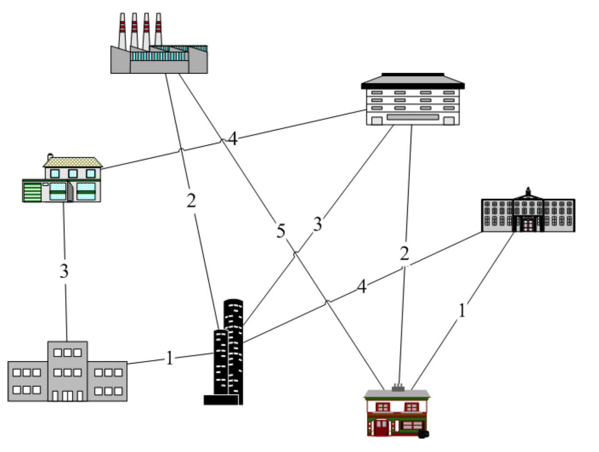
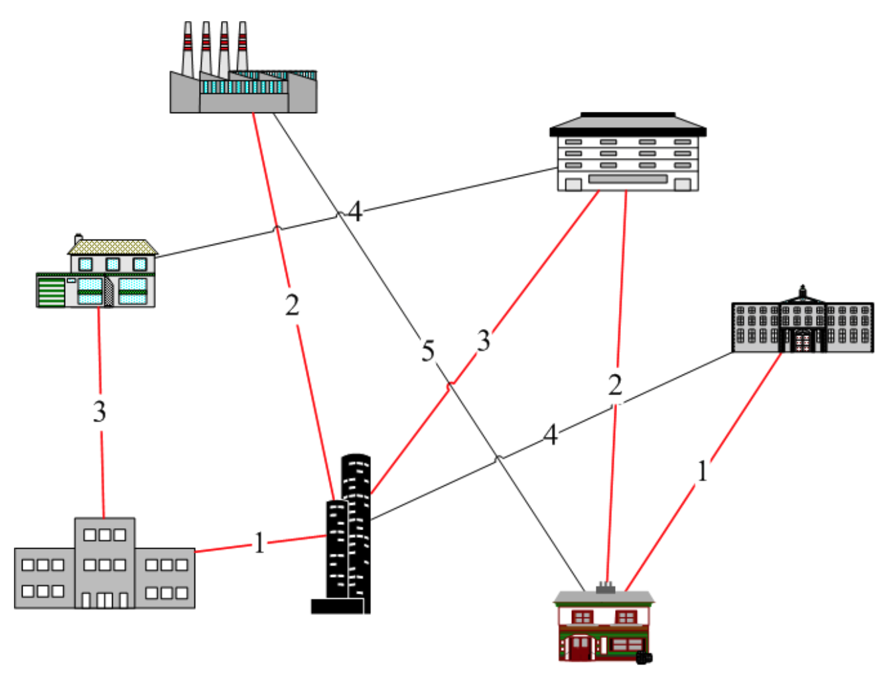
Neues Anwendungsproblem

Slide 174
Minimaler Spannbaum
Zentrale Frage: Welche Kanten muss ich nehmen, um mit minimalen Kosten alle Knoten zu verbinden?
1
3
2
3
2
2
5
2
3
1
4

Slide 175
Anwendungen in der Praxis
Erstellung von kostengünstigen zusammenhängenden Netzwerken
  Beispielsweise Telefonnetze oder elektrische Netze
Computernetzwerke mit redundanten Pfaden:
  Spannbäume genutzt zum Routing und dabei zur Vermeidung von Paketverdopplungen

Slide 176
Minimaler Spannbaum
Eingabe:
ungerichteter Graph G=(V,E)
Kantenkosten c : E⟶ℝ₊
Ausgabe: argmin_{T ⊆ E∧(V,T) verbunden} 𝛴_{e∈T} c(e)
Teilmenge T ⊆ E, so dass Graph (V,T) verbunden und c(T)=𝛴_{e∈T} c(e) minimal
T formt immer einen Baum (wenn c positiv).
Baum über alle Knoten in V mit minimalen
Kosten: minimaler Spannbaum (MSB)

Slide 177
Minimaler Spannbaum
Beh 1: Sei (U,W) eine Partition von V (d.h. U ⋃ W = V und
U ⋂ W = ∅ ) und e={s,t} eine Kante mit minimalen Kosten mit s∈U und t∈W. Dann gibt es einen minimalen Spannbaum (MSB) T, der e enthält.
s
e
t
U
W

Slide 178
Minimaler Spannbaum
Beweis von Beh 1:
Betrachte beliebigen MSB T'
e={s,t}: (U,W)-Kante minimaler Kosten
Ersetzung von e' durch e führt zu Baum T'', der höchstens Kosten von MSB T' hat, also MSB ist
s
e
t
U
W
e'
in T'

Slide 179
Minimaler Spannbaum
Beh 2: Betrachte beliebigen Kreis C in G und sei e Kante in C mit maximalen Kosten. Dann ist jeder MSB in G ohne e auch ein MSB in G.
e
1
3
5
2
4
3
2
5

Slide 180
Minimaler Spannbaum
Beweis von Beh 2:
Betrachte beliebigen MSB T in G
Angenommen, T enthalte e
: zu T_{v}, : zu T_{w}
- es gibt e' von T_{v} nach T_{w}
- Ersetzung e ⟶ e' ergibt MSB T' ohne e
v
w
e
T_{w}
e maximal für C
T_{v}
e
C
e'

Slide 181
Minimaler Spannbaum
Regel aus Beh 1:
Wähle wiederholt Kante mit minimalen Kosten, die verschiedene ZHKs verbindet, bis eine ZHK übrig
1
3
2
3
2
2
5
2
3
1
4

Slide 182
Minimaler Spannbaum
Regel aus Beh 2:
Lösche wiederholt Kante mit maximalen Kosten, die Zusammenhang nicht gefährdet, bis ein Baum übrig
1
3
2
3
2
2
5
2
3
1
4

Slide 183
Minimaler Spannbaum
Problem: Wie implementiert man die Regeln effizient?
Strategie aus Beh 1:
Setze T=∅ und sortiere die Kanten aufsteigend nach ihren Kosten
Für jede Kante (u,v) in der sortierten Liste, teste, ob u und v bereits im selben Baum in T sind. Falls nicht, füge (u,v) zu T hinzu.
benötigt Union-Find DS

Slide 184
Erinnerung: Union-Find DS
Operationen:
Union(x₁, x₂): vereinigt die Elemente in den Teilmengen T₁ und T₂, zu denen die Elemente x₁ und x₂ gehören, zu T=T₁ ∪ T₂
Find(x): gibt (eindeutigen) Repräsentanten der Teilmenge aus, zu der Element x gehört

Slide 185
Minimaler Spannbaum
Beispiel: ( : Kanten im MSB)
1
3
2
3
2
2
5
s
2
3
1
4

Slide 186
MinSpanningTree-Algorithmus
Kruskal-Algorithmus
Function MinSpanningTree((V, E), c):
T:=⊘
init(V) // initialisiere einelem. Mengen für V
S:=mergesort(E) // aufsteigend sortiert
foreach {u,v}∈ S do
if find(u)≠find(v) then // versch. Mengen
T:=T ∪ { {u,v} }
union(u, v) // u und v in einer Menge
return T
Joseph Kruskal: On the shortest spanning subtree and the traveling salesman problem. In: Proceedings of the American Mathematical Society. 7, S. 48–50, 1956

Slide 187
Kruskal-Algorithmus
Laufzeit:
Mergesort: O(m log m) Zeit
2m Find-Operationen und n-1 Union-Operationen:
O(m ∙ log* n) Zeit
Insgesamt Zeit O(m log m).
Mit Sortieren durch Verteilen (Counting Sort, Bucket Sort…) weiter reduzierbar bei "kleinen" Graphen und Kantenkosten
Dann dominiert O(m ∙ log* n)

Slide 188
Minimaler Spannbaum
Alternative Strategie (motiviert aus Beh 2):
Starte bei beliebigem Knoten s, MSB T besteht anfangs nur aus s
Ergänze T durch günstigste Kante zu äußerem Knoten w und füge w zu T hinzu bis T alle Knoten im Graphen umfasst
Jarník, V., "O jistém problému minimálním" [About a certain minimal problem], Práce Moravské Přírodovědecké Společnosti (in Czech) 6:
S. 57–63, 1930
Prim, R. C.., "Shortest connection networks And some generalizations", Bell System Technical Journal 36 (6): S. 1389–1401, 1957
Dijkstra, E. W., "A note on two problems in connexion with graphs“, Numerische Mathematik 1: S. 269–271, 1959

Slide 189
Minimaler Spannbaum
Beispiel:
1
3
2
3
2
2
5
s
2
3
1
4

Slide 190
Jarnik-Prim Algorithmus
Procedure JarnikPrim(s: NodeId)
d=<∞,…,∞>: Array of ℝ ∪ {-∞, ∞}
parent=<⊥,…,⊥>: Array of NodeId
d[s]:=0; parent[s]:=s // T anfangs nur aus s
q=<s>: PQ with key(x) = d[x]
while q ≠ ∅ do
u:= deleteMin(q) // u: min. Distanz zu T in q
foreach e={u,v} ∈ E do
if c(e) < d[v] then // aktualisiere d[v] zu T
d := d[v]; d[v] := c(e); parent[v] := u
if d=∞ // v noch nicht in q?
then insert(v, q)
else decreaseKey(v, d-d[v], q)
return constructTree(s, parent)

Slide 191
Jarnik-Prim Algorithmus
Laufzeit:
T_{JP} = O(n(T_{DeleteMin}(n)+T_{Insert}(n)) + m∙ T_{decreaseKey}(n))
Binärer Heap: alle Operationen O(log n), also
T_{JP} = O((m+n)log n)
Fibonacci Heap:
T_{DeleteMin}(n)=T_{Insert}(n)=O(log n)
T_{decreaseKey}(n)=O(1)
Damit T_{JP} = O(n (log n) + m)
Vergleich: O(m log m) bei Kruskal (m > n)

Slide 192
Betrachtete Arten von Netzwerken
Internet
Telefonnetz
Autobahnen/Eisenbahnnetz
Elektrizitätsnetz
Öl-/Gaspipelines
Kanalisation
…

Slide 193
Netzwerke
Gegeben: Gerichteter Graph G=(V, E)
  Kanten repräsentieren Flüsse von Material/Energie/Daten/…
    Jede Kante hat eine maximale Kapazität, dargestellt durch (totale) Funktion c: E ⟶ ℝ₊
  Knoten s∈V als Quelle des Flusses
  Knoten t∈V als Senke des Flusses
Ein Netzwerk ist ein Tupel (G, c, s, t) mit s∈V und t∈V
Die Funktion c macht G zum gewichteten Graphen
Für jede Kante eines Netzwerks ist die Größe des Flusses steuerbar, dargestellt durch (totale) Funktion f: E ⟶ ℝ

Slide 194
Problem des maximalen Flusses in Netzwerken
Gegeben sei ein gerichteter
gewichteter Graph
  nicht-negative Gewichte
  Gewichte repräsentieren Kapazität
  der Kanten (Funktion c)
2 ausgezeichnete Knoten s, t
  s hat nur ausgehende Kanten
  t hat nur eingehende Kanten
Finde die maximale Anzahl von
Einheiten , die von der Quelle
zur Senke in diesem Graphen fließen kann
Maximale Anzahl von Einheiten pro Einzelkante
dargestellt durch Funktion f_{max}: E ⟶ ℝ
a
12
b
16
20
4
9
s
10
7
t
13
4
c
d
14
Jede Zahl steht für die
Kapazität dieser Kante

Slide 195
Problem des maximalen Flusses in Netzwerken
Jede Kante könnte ein Wasserrohr darstellen
  Von einer Quelle fließt Wasser zu
  einer Senke
  Jedes Wasserrohr kann eine maximale
  Anzahl von Litern Wasser pro Sekunde
  transportieren
Wie viel Wasser pro Sekunde kann nun von s zu t maximal fließen?
a
12
b
16
20
4
9
s
10
7
t
13
4
c
d
14
Jede Zahl steht für die
Kapazität dieser Kante

Slide 196
Netzwerkfluss
a
12
b
12/12
a
b
16
20
12/16
19/20
9
0/9
4
10
7
s
t
s
0/4
0/10
t
7/7
Der Fluss des Netzwerkes ist definiert als der Fluss von der Quelle s (oder in die Senke t)
Im Beispiel oben ist der Netzwerkfluss 23
13
4
11/13
4/4
c
d
c
d
14
11/14
Dieser Graph enthält die
Kapazitäten jeder Kante im Graph
(Beschriftung c(e))
Dieser Graph enthält zusätzlich
den Fluss im Graphen
(Beschriftung f(e)/c(e)

Slide 197
Netzwerkfluss
Flusserhaltung:
  Mit Ausnahmen der Quelle s und Senke t ist der Fluss, der in einen Knoten hineinfließt, genauso groß
  wie der Fluss, der aus diesem Knoten herausfließt
Beachtung maximaler Kapazitäten:
  Jeder Fluss in einer Kante muss kleiner oder gleich der Kapazität dieser Kante sein
12/12
a
b
12/16
19/20
0/9
s
0/4
0/10
t
7/7
11/13
4/4
c
d
11/14
Fluss / Kapazität im Graph

Slide 198
Netzwerkfluss
R: 0
12/12
Restkapazität einer Kante
  Unbenutzte Kapazität jeder Kante
  Zu Beginn ist der Fluss 0 und damit ist
  die Restkapazität genau so groß wie
  die Kapazität
  Existiert ein Fluss, so kann der Fluss
  auch wieder reduziert werden, dies ist
  wie eine Restkapazität in die
  entgegengesetzte Richtung
Restkapazität eines Pfades
  Minimale Restkapazität aller Kanten
  entlang des Pfades
Flusserhöhender Pfad
  Pfad von der Quelle zur Senke mit Restkapazität größer als 0
  Kann auch „Restkapazitäten in die entgegengesetzte Richtung“ beinhalten
a
b
R‘:12
19/20
12/16
R: 9
R: 1
R: 4
R‘:12
R‘:0
0/9
R‘: 19
s
0/4
0/10
R‘: 7
t
R: 4
R: 10
7/7
R: 0
R‘:0
R‘:0
R‘: 4
R‘: 11
4/4
11/13
R: 0
R: 2
c
R‘: 11
d
11/14
R: 3
Fluss / Kapazität im Graph
Restkapazität R: Kapazität – Fluss
Restkapazität R‘ in die entgegen-
gesetzte Richtung: Fluss

Slide 199
Beispiel für flusserhöhende Pfade
Flusserhöhender Pfad nur mit
„normalen“ Restkapazitäten
Flusserhöhender Pfad auch mit Restkapazitäten
in die entgegengesetzte Richtung
4/12
a
0/12
b
a
0/12
b
7/20
4/16
0/16
0/20
7/20
0/9
0/16
0/9
s
0/4
0/10
t
s
0/4
0/10
t
0/7
7/7
7/7
3/7
0/13
0/4
7/13
0/4
7/13
c
d
c
d
4/4
0/14
7/14
7/14
Restkapazität ist auch für Pfade entsprechend definiert

Slide 200
Ford-Fulkerson-Algorithmus (Skizze)
Procedure Ford-Fulkerson (G, s, t, f):
// Sei s Quelle und t Ziel in G=(V, E) mit s, t ∈ V
for (u, v) ∈ E do f(u,v) := 0
while ∃p ∈ paths(s, t, G) : flow-augmenting-path(p) do
// Betrachtungsreihenfolge der Pfade bleibt offen
for (u_{i}, v_{i}) ∈ p do
if forward-edge((u_{i}, v_{i}), p)
then f(u_{i}, v_{i}) := f(u_{i}, v_{i}) + rest-capacity(p)
else f(u_{i}, v_{i}) := f(u_{i}, v_{i}) - rest-capacity(p)
return f(s, t)
Nichtdeterministischer
Algorithmus
Ford, L. R.; Fulkerson, D. R. "Maximal flow through a network". Canadian Journal of Mathematics 8: 399. 1956

Slide 201
Ford-Fulkerson Algo – Beispieldurchlauf
while ∃ p ∈ paths(s, t, G) : flow-augmenting-path(p) do
Erhöhe Fluss f von s nach t in p um Restkapazität von p
Wähle flusserhöhenden Pfad, z.B. s, c, d, t
Restkapazität dieses Pfades ist 4
a
0/12
b
0/16
0/20
0/9
s
0/4
0/10
t
0/7
0/13
0/4
4/13
c
d
4/4
0/14
4/14

Slide 202
Ford-Fulkerson Algo – Beispieldurchlauf
while ∃p ∈ paths(s, t, G) : flow-augmenting-path(p) do
Erhöhe Fluss f von s nach t in p um Restkapazität von p
12/12
Wähle anderen zunehmenden Pfad, z.B. s, a, b, t
Restkapazität dieses Pfades ist 12
a
0/12
b
12/16
12/20
0/16
0/20
0/9
s
0/4
0/10
t
0/7
4/13
4/4
c
d
4/14
Pfadbestimmung z.B. mit Tiefensuche

Slide 203
Ford-Fulkerson-Algorithmus mit DFS
Procedure Ford-Fulkerson (G, s, t, f):
// Sei s Quelle und t Ziel in G=(V, E) mit s,t∈V
// f wird modifiziert
(V, E) := G
for (u, v) ∈ E do f(u,v) := 0
while true do
p := FF-DFS(G, s)
if p = ⊥ then return f(s , t)
for (u_{i}, v_{i}) ∈ p do
if forward-edge((u_{i}, v_{i}), p)
then f(u_{i}, v_{i}) := f(u_{i}, v_{i}) + rest-capacity(p)
else f(u_{i}, v_{i}) := f(u_{i}, v_{i}) – rest-capacity(p)
Ford, L. R.; Fulkerson, D. R. "Maximal flow through a network". Canadian Journal of Mathematics 8: 399. 1956

Slide 204
Tiefensuche – Schema: FF-DFS
Function FF-DFS((V,E), s) :
unmark all nodes
DFS(((V,E), s,s) // s: Sourceknoten
return ⊥
Procedure DFS(((V,E), u,v: Node) // u: Vater von v
if not exists (v,w)∈E and flow-augmenting-path( path(v) ) then // v=t
return-from FF-DFS path(v)
foreach (v,w)∈E do
if w is not marked then
mark w with predecessor v //forward-edge((v, w), …) returns true
DFS(((V,E), v, w)
foreach (w,v) ∈ E do
if w is not marked then
invmark w with predecessor v //forward-edge((v, w), …) returns false
DFS(((V,E), v,w)
backtrack(u,v)
backtrack(u,v) : unmark(v)
Viele viele Verbesserungsmöglichkeiten denkbar

Slide 205
Weitere Code-Muster und Prozeduren
unmark all nodes
  parents, invparents : Array[1..n] of nodeId
  for i from 1 to n do parents[i] := ⊥; invparents[i] := ⊥
w is not marked
  parents[i] = ⊥ ∧ invparents = ⊥
mark w with predecessor v
  parents[w] := v
invmark w with predecessor v
  invparents[w] := v
unmark(v)
  parents[w] := ⊥; invparents[i] := ⊥
path(v)
  // Verwende parents- und invparents-Feld, um Pfad zu konstruieren
  // Speichere Restkapazität des Pfades und Kantenrichtung
rest-capacity(p)
  // Getter
forward-edge((u v), p)
  // Getter

Slide 206
Ford-Fulkerson Algo – Beispieldurchlauf
while ∃p ∈ paths(s, t, G) : flow-augmenting-path(p) do
Erhöhe Fluss f von s nach t in p um Restkapazität von p
Wähle anderen zunehmenden Pfad, z.B. s, c, d, b, t
Restkapazität dieses Pfades ist 7
a
12/12
b
19/20
12/16
12/20
0/9
s
0/4
0/10
t
0/7
7/7
4/13
4/4
11/13
c
d
4/14
11/14

Slide 207
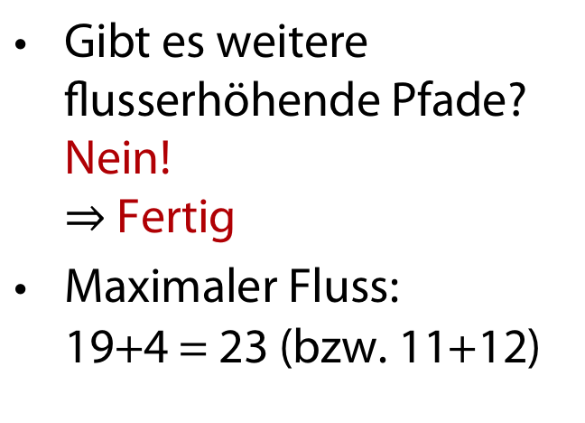
Ford-Fulkerson Algo – Beispieldurchlauf
while ∃p ∈ paths(s, t, G) : flow-augmenting-path(p) do
Erhöhe Fluss f von s nach t in p um Restkapazität von p
Gibt es weitere flusserhöhende Pfade?
Nein!
Fertig
Maximaler Fluss:
19+4 = 23 (bzw. 11+12)
a
12/12
b
12/16
19/20
0/9
s
0/4
0/10
t
7/7
11/13
4/4
c
d
11/14

Slide 208
Ford-Fulkerson Algo – Beispieldurchlauf
while ∃p ∈ paths(s, t, G) : flow-augmenting-path(p) do
Erhöhe Fluss f von s nach t in p um Restkapazität von p
Gibt es weitere flusserhöhende Pfade?
Nein!
Fertig
Maximaler Fluss:
19+4 = 23 (bzw. 11+12)
a
12/12
b
12/16
19/20
0/9
s
0/4
0/10
t
7/7
11/13
4/4
c
d
11/14
Minimaler Schnitt

Slide 209
Analyse des Algorithmus von Ford/Fulkerson
Ein Schnitt in N=((V, E), c, s, t) ist ein disjunkte Zerlegung von V in Mengen S⊆V und T⊆V mit s ∈ S, t ∈ T.
Die Kapazität des Schnittes ist c(S, T) = Σ_{e∈E⋂(S×T)} c(e)
Die Kapazität eines minimalem Schnittes ist
c_{min} = min_{(S, T) Schnitt in N} c(S, T)
Der Fluss eines Schnittes ist
f((S, T)) = Σ_{e∈E⋂(S×T)} f(e) - Σ_{e∈E⋂(T×S)} f(e)
Mit f_{max} bezeichnen wir den Wert eines maximalen Flusses

Slide 210
Max Flow/Min Cut-Theorem
In jedem Netzwerk N=(G, c, s, t) gilt: Der Wert eines jeden Flusses ist kleiner oder gleich der Kapazität eines jeden Schnittes. Insbesondere gilt: f_{max} ≤ c_{min} .
Sei f der vom F.F.-Algo für N=(G, c, s, t) berechnete Fluss.
Dann gibt es einen Schnitt (S,T) in N mit f(G) = c(S,T).
Satz: (Max Flow-Min Cut Theorem; Satz von Ford/Fulkerson)
Der Algorithmus von Ford/Fulkerson berechnet einen maximalen Fluss. In jedem Netzwerk gilt f_{max} = c_{min}.
(ohne formalen Beweis)
Der Wert eines maximalen Flusses ist gleich der Kapazität eines minimalen Schnittes.

Slide 211
Ford-Fulkerson Algorithmus – Analyse
Finden eines flusserhöhenden Pfades z.B. mit einer Tiefensuche: O(n + m)
Aber: Pfade können über Tiefensuche in einer ungünstigen Reihenfolge betrachtet werden

Slide 212
Schlechte Abfolge von zunehmenden Pfaden
1. flusserhöhender Pfad
2. flusserhöhender Pfad
Fertig nach 2w flusserhöhenden Pfaden, obwohl der Algo auch schon mit 2 günstigen flusserhöhenden Pfaden
fertig sein könnte!
a
a
a
0/w
0/w
1/w
0/w
1/w
1w
…
s
0/1
t
s
1/1
t
s
0/1
t
0/w
b
0/w
0/w
b
1/w
1/w
b
1/w
2i-1. flusserh. Pfad
2i. flusserh. Pfad
2w-1. flusserh. Pfad
2w. flusserh. Pfad
a
a
a
a
i/w
i-1/w
i/w
i/w
…
w/w
w-1/w
w/w
w/w
s
1/1
t
s
0/1
t
s
1/1
t
s
0/1
t
i-1/w
b
i/w
i/w
b
i/w
w-1/w
b
w/w
w/w
b
w/w

Slide 213
Ford-Fulkerson Algorithmus – Analyse
Damit ergibt sich mit f_{max}, dem maximalen Fluss von G, und der Verwendung von Tiefensuche als totale Laufzeit:
f_{max}(G) ∙ O(n+m)
Da für die betrachteten Gs gilt m≫n gilt, bekommen wir:
T_{Ford-Fulkerson}(G) ∈ f_{max}(G) ∙ O(m)
Man beachte: Wenn wir die Zahl f_{max} binär codiert als
k-stelligen Bitvektor aus {0,1}^{k} sehen, gibt es 2^{k} viele Erhöhungen von 0^{k} um 1, bis Wert f_{max} erreicht
F.F. ist also in diesem Sinne exponentiell in der Länge k

Slide 214
Edmonds-Karp Algorithmus
Variation des Ford-Fulkerson Algorithmus durch Wählen von günstigen flusserhöhenden Pfaden
  Wähle als nächstes den flusserhöhenden Pfad mit einer minimalen Anzahl von Kanten
    durch Breitensuche ermittelbar
Maximale Anzahl von betrachteten flusserhöhenden Pfaden, und damit Schleifendurchläufen: n⋅m
  Ohne Beweis
T_{Edmonds-Karp}(n,m) ∈ O(n⋅m²)
  Berechnung des maximalen Flusses im Beispiel
  mit 2 flusserhöhenden Pfaden
Jack Edmonds, Richard M. Karp: Theoretical Improvements in Algorithmic Efficiency for Network Flow Problems. In: J. ACM. 19, Nr. 2, S. 248-264, 1972

Slide 215
Anwendung: Maximale bipartite Matchings
Bipartite Graphen sind Graphen G=(V, E) in denen die Knotenmenge V in zwei disjunkte Knotenmengen V₁ und V₂ aufgeteilt werden können (V = V₁∪V₂), so dass
∀ (u, v) ∈E: (u∈V₁ ∧ v∈V₂)∨(u∈V₂ ∧ v∈V₁)
Beispiel eines bipartiten Graphen:
  Knoten aus V₁ repräsentieren ausge-
  bildete Arbeiter und
  Knoten aus V₂ repräsentieren Aufgaben,
  Kanten verbinden die Aufgaben mit den
  Arbeitern, die sie (bzgl. ihrer Ausbildung)
  ausführen können
V₁
V₂

Slide 216
Bipartites Matching
Finde E‘⊆E, so dass ∀v∈V: degree(v)≤1 bezüglich E‘
  1 Arbeiter kann zur selben Zeit nur 1 Aufgabe erledigen und 1 Aufgabe braucht nur max. von einem Arbeiter bearbeitet zu werden
Maximales bipartites Matching: |E‘| maximal
  maximale Aufteilung der Aufgaben
    so wenig Aufgaben wie möglich bleiben liegen und
    so wenig Arbeiter wie möglich sind unbeschäftigt
Diese Aufgaben können nur von ein und demselben Arbeiter erledigt werden, daher kein größeres Bipartites Matching möglich!
Diese Aufgaben können nur von ein und demselben Arbeiter erledigt werden, daher kein größeres Bipartites Matching möglich!
Nicht maximal:
Maximal:
V₁
V₂
V₁
V₂

Slide 217
Mehrere Quellen und mehreren Senken
Reduzierung auf maximalen Fluss in Netzwerk mit einer Quelle und einer Senke durch Einführung
  einer Superquelle, die mit allen Quellen
  einer Supersenke, die von allen Senken
mit einer Kante mit unbeschränkter Kapazität verbunden ist
  Anstatt Kanten mit unbeschränkter Kapazität kann man auch Kanten mit der Kapazität der entsprechenden Quelle bzw. Senke verwenden
Super-
quelle
s₁
16
Super-
senke
∞ bzw. 32
5
t₁
16
∞ bzw. 15
∞ bzw. 40
s₂
8
10
s
32
100
t₂
∞ bzw. 150
t
∞ bzw. 64
s₃
64
50
∞ bzw. 20
∞ bzw. 132
4
t₃
s₄
128
20

Slide 218


Lösung des maximalen Bipartiten Matchings
Reduzierung auf das Problem des maximalen Flusses
  Transformation des bipartiten Graphen auf einen Graphen für den Netzwerkfluss
    Gerichtete Kanten von Knoten aus V₁ zu Knoten aus V₂ anstatt der ungerichteten Kanten des bipartiten Graphen
    Einführung einer Quelle, die mit allen Knoten aus V₁ verbunden ist
    Einführung einer Senke, die mit allen Knoten aus V₂ verbunden ist
    Maximale Kapazität jeder Kante ist 1
1
1
1
1
1
Quelle
1
1
Senke
1
1
1
s
1
1
t
1
1
1
1
1
1
Arbeiter
Aufgaben
V₁
V₂

Slide 219
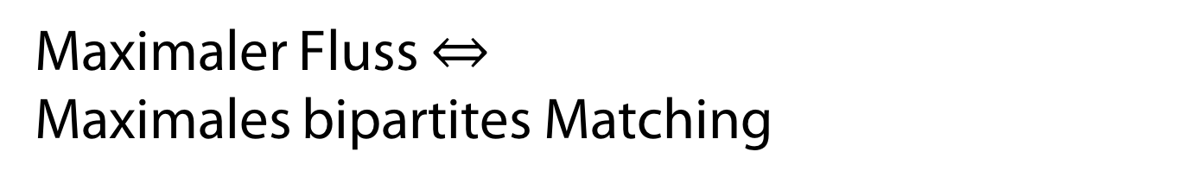
Maximaler Fluss $⇔$
Maximales bipartites Matching
0/1
0/1
1/1
0/1
1/1
Quelle
1/1
0/1
Senke
1/1
1/1
1/1
s
0/1
1/1
t
0/1
0/1
1/1
0/1
0/1
1/1
G=(V₁∪ V₂, E)
V₁
V₂
a
T_{bipartite-match}(G) ∈ O(c ∙ (n+m))
c bestimmt durch min der
Kantenkostensumme vom
Ausgang von s oder Eingang in t
0/w
0/w
s
0/1
t
0/w
b
0/w

Slide 220
Und unser Ausgangsproblem?
Zuordnung von Lehrveranstaltungen zu Dozenten
  Jeder Dozent hat eine Verpflichtung zur Lehre einer gewissen Anzahl von Semesterwochenstunden
  Jede Lehrveranstaltung hat einen
  Umfang von gegebenen
  Semesterwochenstunden
  Jeder Dozent kann nur
  bestimmte Lehrveran-
  staltungen halten
  Mehrere Dozenten können sich
  eine Lehrveranstaltung teilen
Ziel: Finde eine Lösung, in der möglichst
viele Lehrveranstaltungen gehalten
werden
SWS für eine Veranstaltung
Kann auch sein
SWS eines Dozenten
4
4
2
Quelle
4
4
Senke
2
2
4
4
2
s
4
9
t
2
4
4
2
4
4
Veranstal-
tungen
Dozenten
Vergleiche auch: Ungarische Methode

Slide 221
Praktische Fragestellung
Wie kann man durch Erhöhung der Kapazität an einer/wenigen Kanten den maximalen Fluss erhöhen?
  Betrachte Pfade von der Quelle zu der Senke, deren Fluss die volle Kapazität einer Kante ausnutzen
  Erhöhe die Kapazität der Kante(n), die die volle Kapazität ausnutzen, um das Minimum der Restkapazitäten der anderen Kanten des Pfades
a
12/12
b
a
12/12
b
12/16
19/50
12/16
21/50
0/9
0/9
s
0/4
0/10
t
s
0/4
0/10
t
7/7
9/9
11/13
4/4
13/13
4/4
c
d
c
d
11/14
13/14

Slide 222
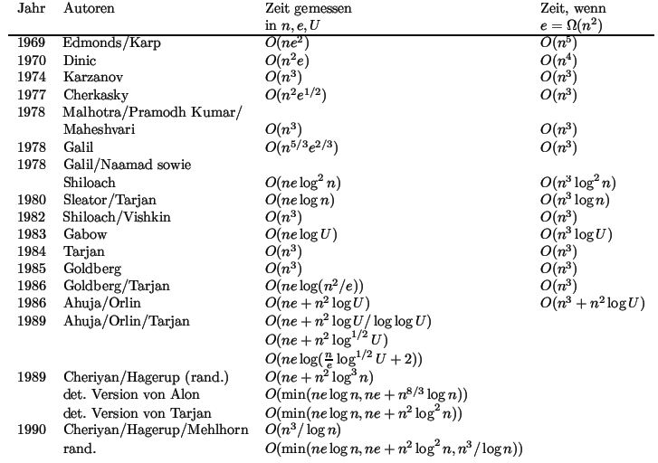
Übersicht über Max-Flow-Algorithmen
(n=|V|, e=|E|, U=max{c(e) für alle e∈E})

Slide 223
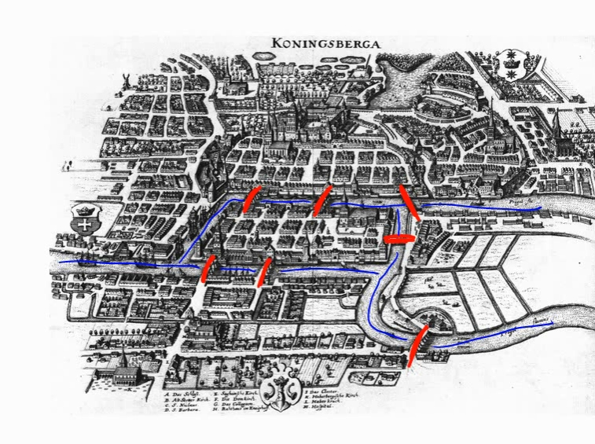
Königsberger Brückenproblem
Gibt es einen Weg über alle sieben Brücken von einem beliebigen Ausgangspunkt zurück zum Ausgangspunkt?

Slide 224
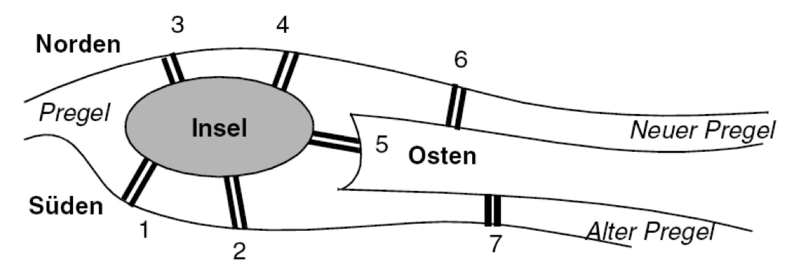
Königsberger Brückenproblem
Gibt es einen Weg über alle sieben Brücken von einem beliebigen Ausgangspunkt zurück zum Ausgangspunkt?
Wobei jede Brücke nur einmal benutzt werden darf.

Slide 225
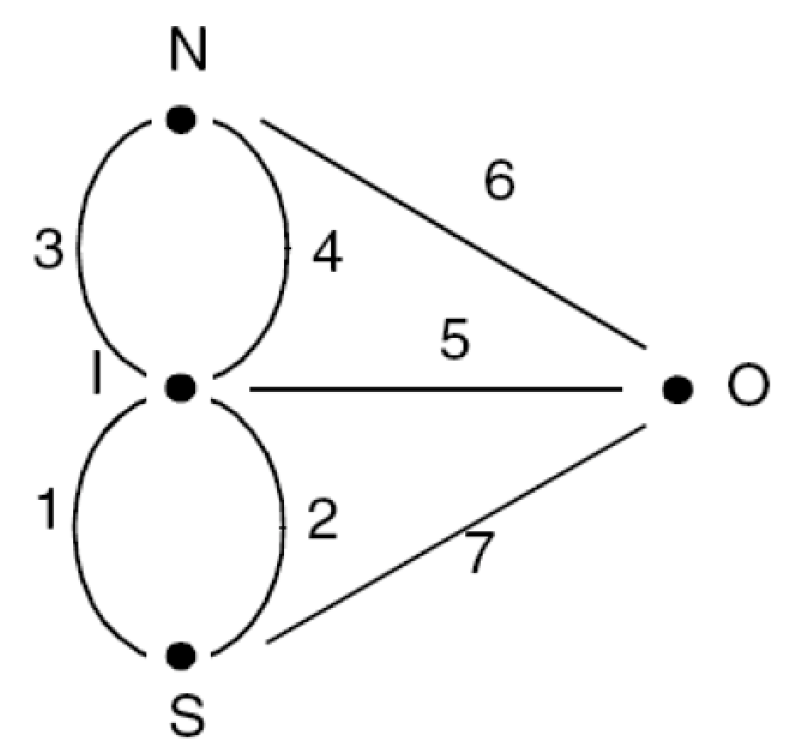
Transformation des Problems
Darstellung als Prüfung von Grapheigenschaften
Insel, Landgebiet: Knoten
Gebietsnamen
  Knotenbeschriftung
  aus {S, I, N ,O}
Brücken: Kanten
Brückennamen:
  Kantenbeschriftung

Slide 226
Definition des Problems
Eingabe:
  Welche Brücke führt von wo nach wo.
Ausgabe:
  Ja, es gibt einen geschlossenen Weg
  (alle Landstücke besucht und Anfang = Ende)
  oder nur einen offenen Weg
  (alle Landstücke besucht aber Anfang ≠ Ende) oder
  Nein, es gibt keine Lösung

Slide 227
Entwurfsmuster Suchproblem?
Idee für ein Verfahren:
  Starte an einem Ort (z.B. Süden)
  Durchlaufe alle möglichen Wege unter Einhaltungen der Bedingungen, so dass der Startort (Süden) wieder erreicht wird und jede Brücke nur einmal benutzt wird
  Wenn Weg gefunden, Lösung ausgeben
  Und sonst ?
  Frage: Müssen wir für einen offenen Weg sogar von jedem Ort ∈ {N, S, O, I} aus unsere Suche beginnen?
Es ergäbe sich ein Verfahren mit hohem Aufwand

Slide 228
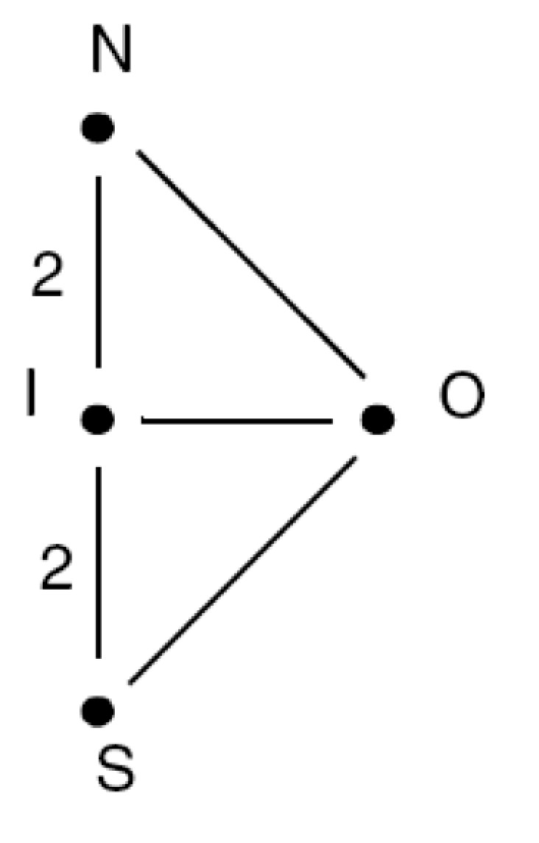
Beobachtung
Es reicht vielleicht, nur die
Anzahl der Brücken zwischen
zwei Knoten zu erfassen
Beim Passieren eines Knotens
(hin- und wieder weg) werden
zwei anliegende Kanten
verwendet
Ein Knoten mit einer ungeraden
Anzahl von anliegenden Kanten
kann also nur ein Randknoten
des gesuchten Weges sein

Slide 229
Umformulierung des Problems
Gibt es einen Weg (zusammenhängende Folge von Kanten),
der alle Kanten genau einmal enthält (Knoten beliebig oft)
und möglichst geschlossen ist (Anfangsknoten = Endknoten)
  Wir beschränken uns auf die Frage nach der Existenz eines solchen Wegs (und verzichten auf die Bestimmung eines solchen Weges, falls es ihn gibt)
Besitzt der Graph einen Eulerweg bzw. Eulerkreis?
Trotz seines Namens ist der Eulerkreis kein Kreis, zumindest wenn man der häufigen Definition folgt, nach der sich in einem Kreis kein Knoten wiederholen darf.

Slide 230
Analyse auf Graphenebene
Beim Passieren eines Knotens (hin- und wieder weg) werden zwei anliegende Kanten verwendet
Ein Knoten u mit einer ungeraden Anzahl von anliegenden Kanten kann also nur ein Randknoten des gesuchten Weges sein
Die Anzahl U solcher Knoten u
kann nur 0 oder ganzzahlig sein
Wenn
  U = 0 : dann existiert Eulerkreis (mit beliebigem Anfang!)
  U = 2 : dann existiert Eulerweg
  sonst existiert keine Lösung
Aus einer Arbeit von Leonhard Euler, 1736
Wladimir Velminski: Leonhard Euler. Die Geburt der Graphentheorie. Kulturverlag Kadmos, Berlin 2008

Slide 231
Algorithmus Euler (1)
Function Euler( (V, E) )
U := 0;
foreach v ∈ V do
if odd?(degree(v, E)) then
U := U+1
if U=0 then
return “Eulerkreis“
else if U = 2 then
return “Eulerweg“
else return ⊥
Wieviele Schritte benötigt degree(v, E)?
O(m) mit m = |E|
Oh! Und das in einer Schleife! Macht O(nm) insgesamt.

Slide 232
Algorithmus Euler (2)
Function Euler( (V, E) )
d=<0, ... 0> Array [1..length(V)] of IN // Grad (degree) für alle Knoten in V
foreach (u, v) ∈ E do
d[u] := d[u]+1
d[v] := d[v]+1
U := 0; i := 1
while i ≤ length(V) do
if odd?(d[i]) then U := U +1
i := i +1
if U=0 then
return “Eulerkreis“
else if U = 2 then
return “Eulerweg“
else return ⊥
Aha!
O(n+m)

Slide 233
Entwurfsmuster: Nachdenken
Nachdenken wandelt ein scheinbares Suchproblem in eine Berechnung mit linearem Aufwand O(n+m),
wobei n die Anzahl der Knoten und m die Anzahl der Kanten im Graphen ist

Slide 234
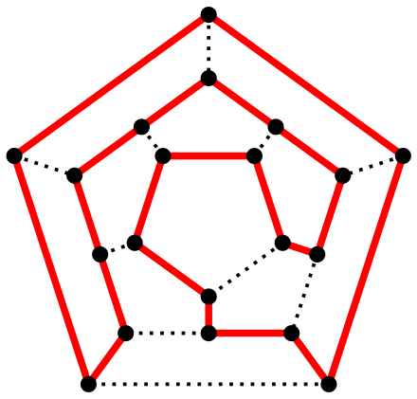
Kleine Modifikation
Bisher studiertes Problem: „Euler-Kreis/Weg vorhanden“
Jede Kante einmal überschritten
Neues Problem: „Hamilton-Kreis vorhanden“
Jeder Knoten genau einmal berührt
Ist erheblich schwieriger, es gibt weder
eine einfache hinreichende Bedingung
noch eine einfache notwendige Bedingung
Interessanterweise ist es einfach, eine vorgeschlagene Lösung zu verifizieren
  NB: Einfache Verifikation ist nicht immer der Fall
[Wikipedia]

Slide 235
Zusammenfassung Fluss in Netzwerken
Ford-Fulkerson Algorithmus
  zus. Variante von Edmonds und Karp zur Auswahl der flusserhöhenden Pfade betrachtet
Anwendungen des maximalen Flusses
  Maximale bipartite Matchings
Verständnis für Probleme über Graphen
  Nicht immer muss man nach Wegen suchen...
  Manchmal reicht die Betrachtung von polynomial berechenbaren Eigenschaften des Graphen, um ein Problem zu entscheiden

